Slide 1

김성법 김형태 민재영
이 솔 정주영 조영준
이달의 꽃

Slide 2




목차 contents
기획
설계
일정
프로젝트 소개
벤치마킹
유스케이스 다이어그램
요구 사항 명세서
스토리보드
DB설계
ERDiagram
프로젝트 흐름도
일정 및 역할
기능 구현
개발환경
메인페이지
로그인/회원가입
상품 및 이벤트
관리자 페이지
개발환경 소개

Slide 3

이달의 꽃
The flower of the month

Slide 4


프로젝트 소개
이달의 꽃
The flower of the month
온라인으로 꽃을 판매하는 사이트

Slide 5
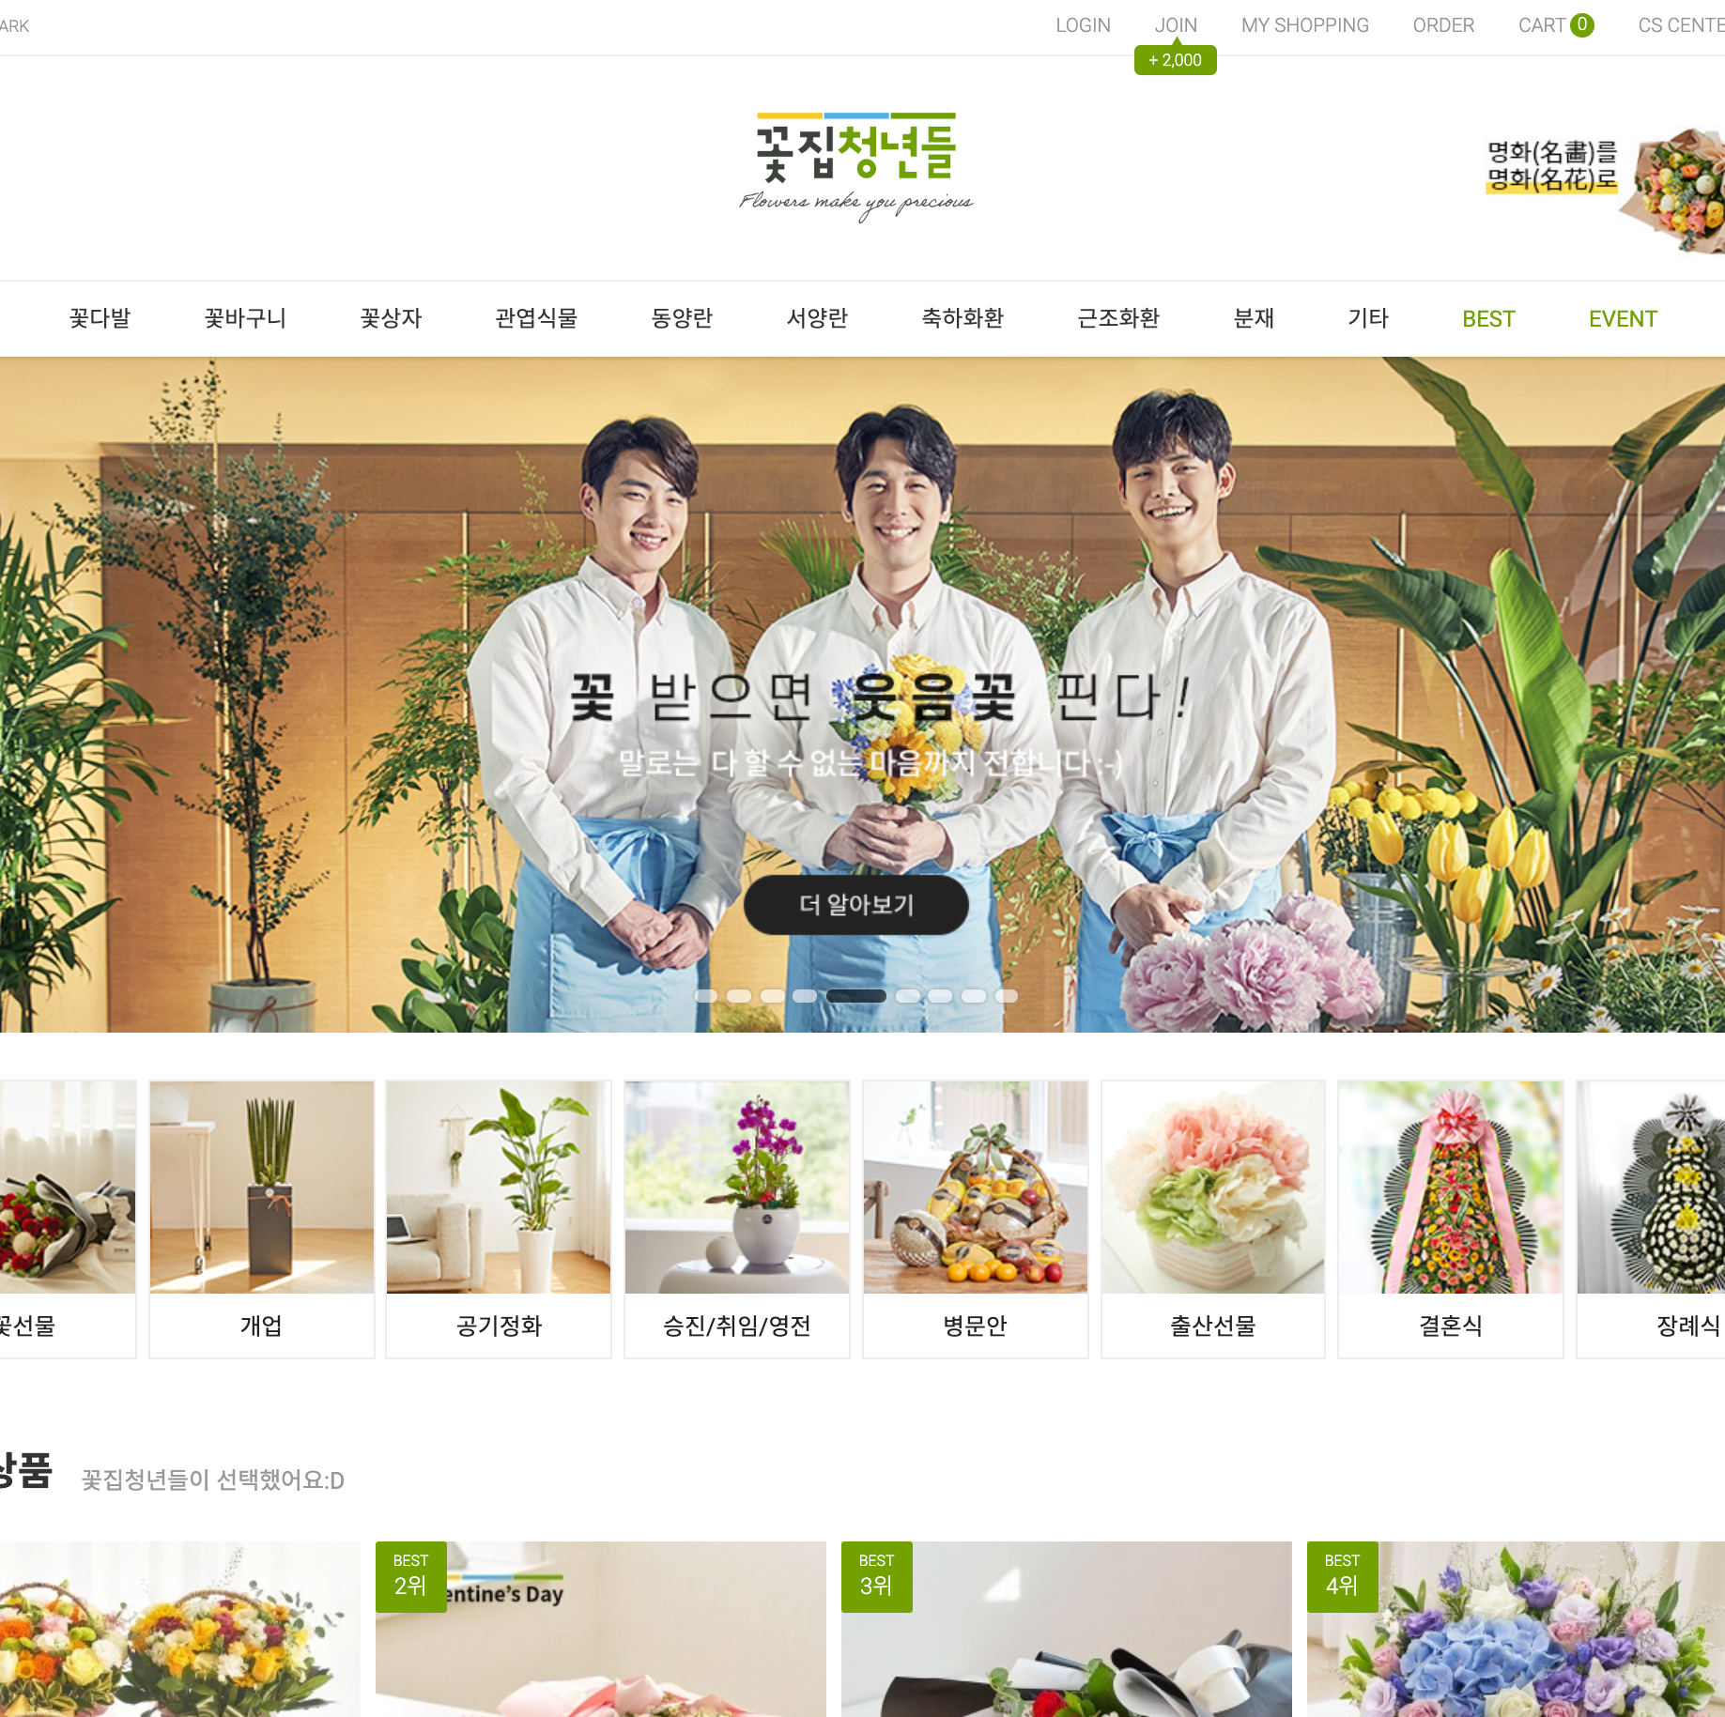
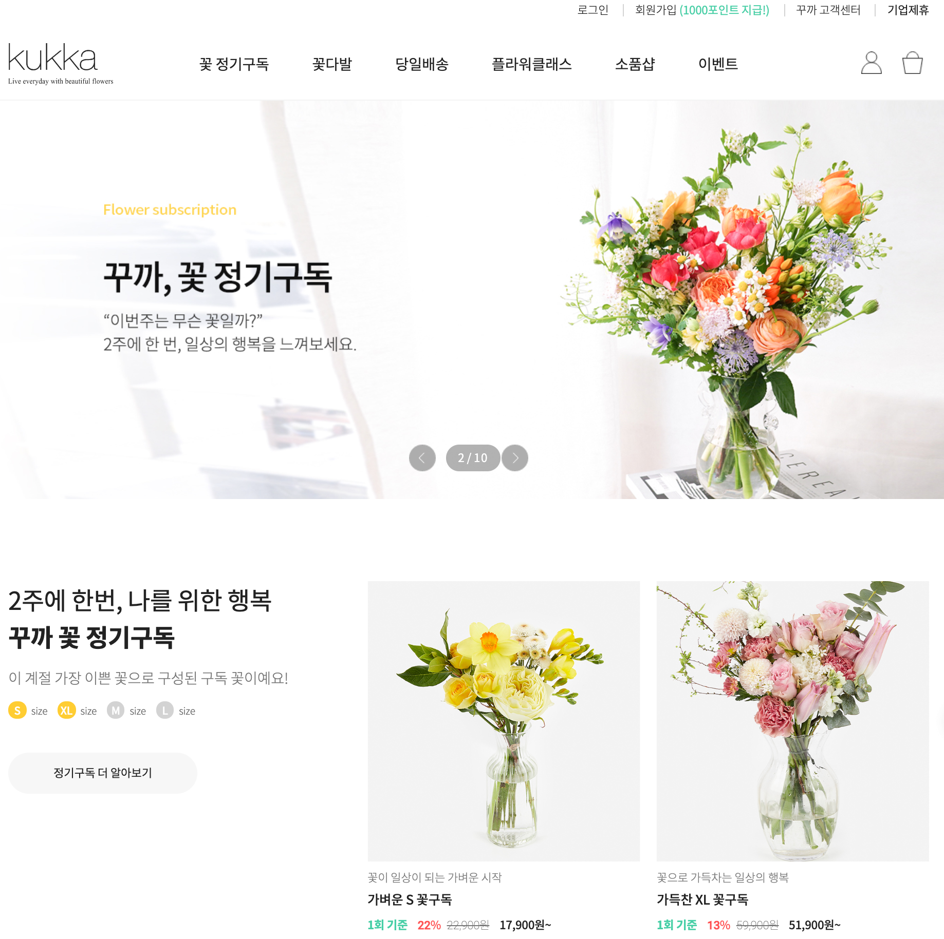
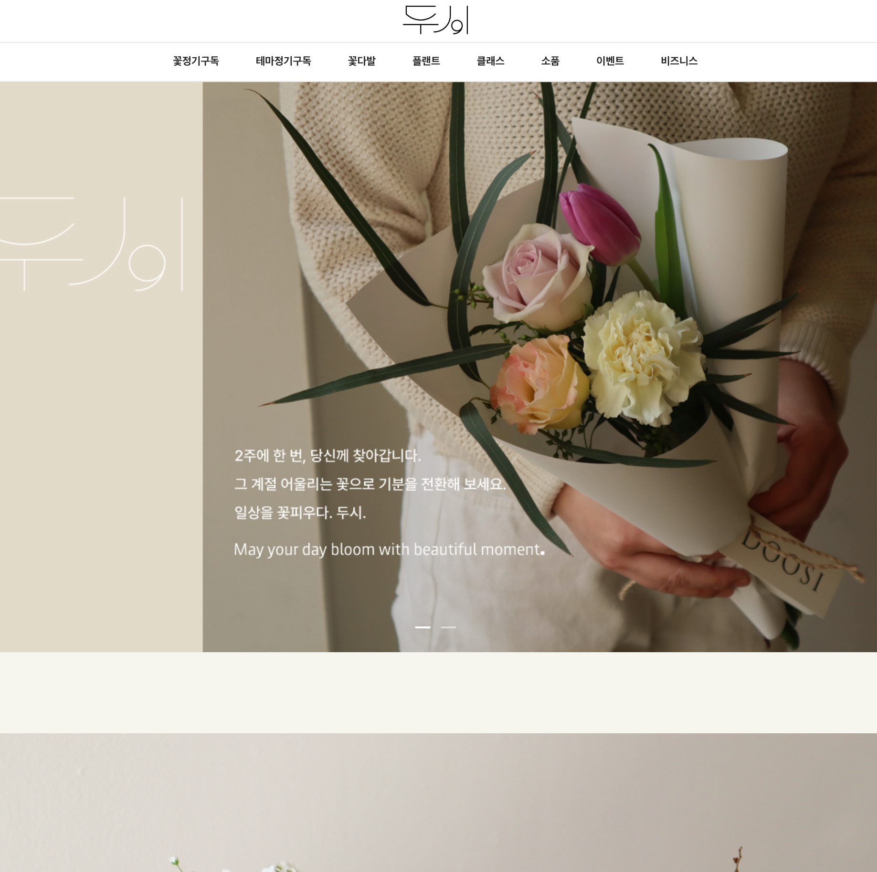
벤치마킹
이달의 꽃
The flower of the month
꽃집청년들
꾸까
두시

Slide 6
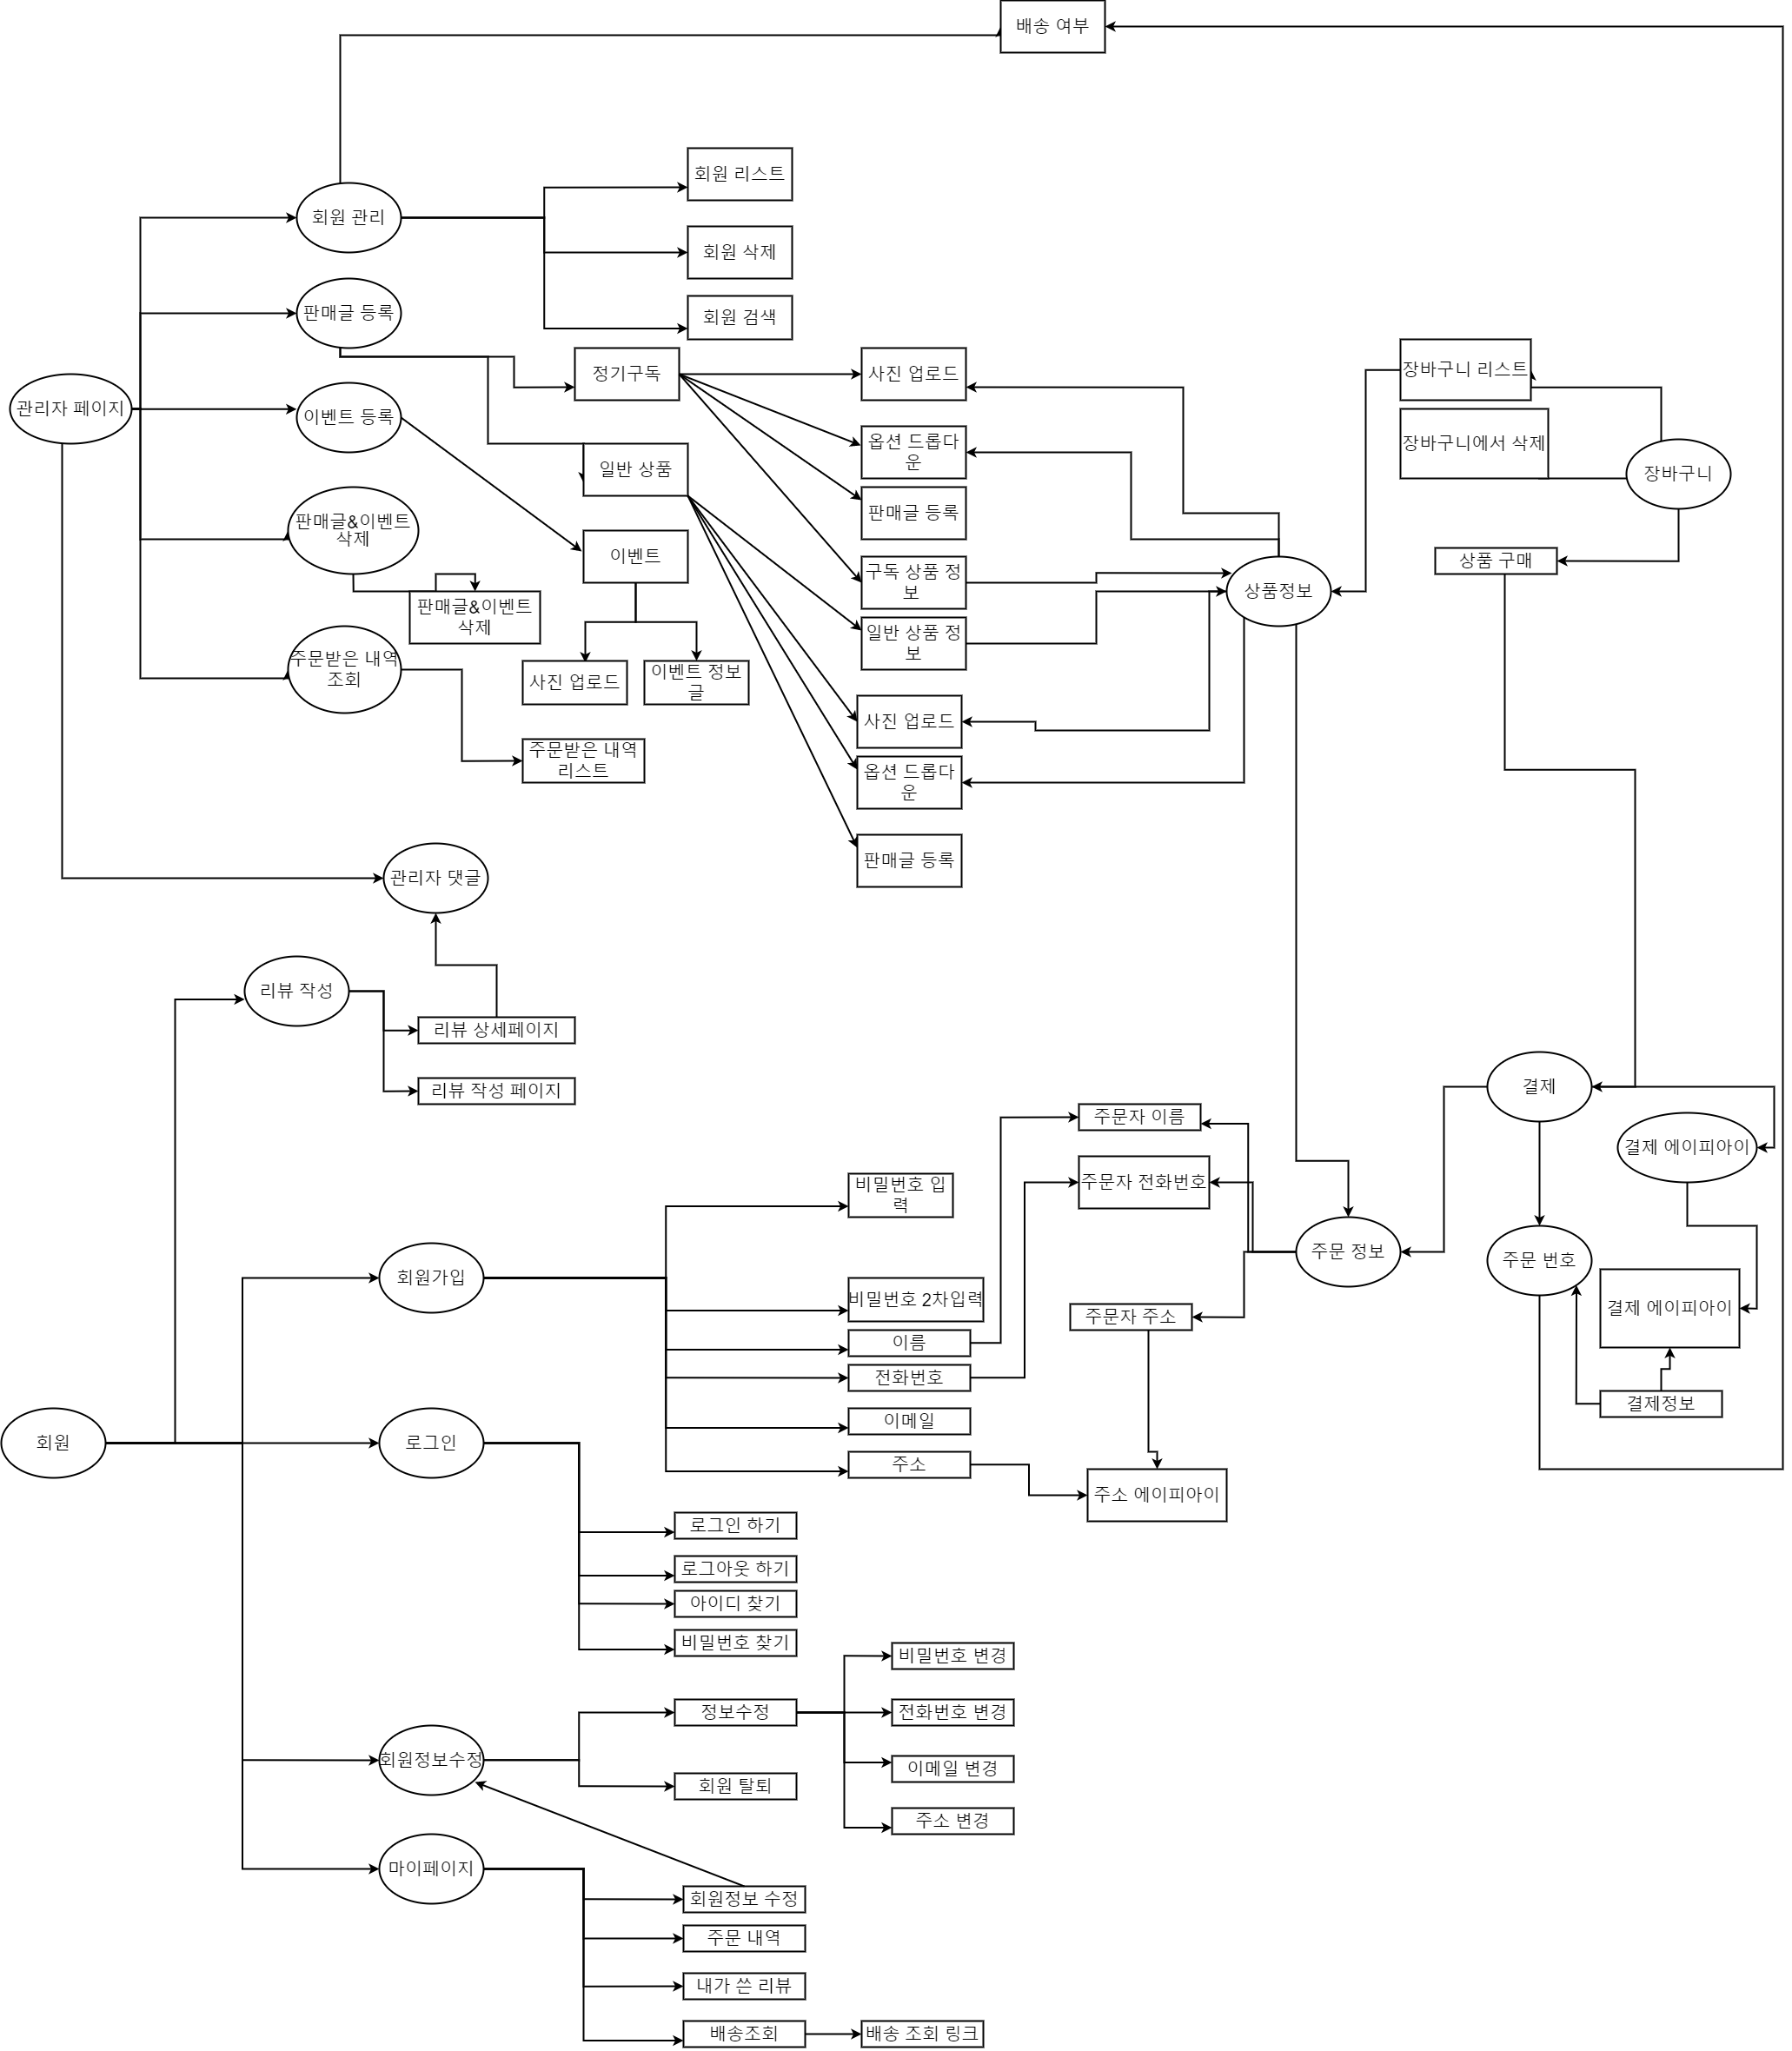
유스케이스 다이어그램

Slide 7
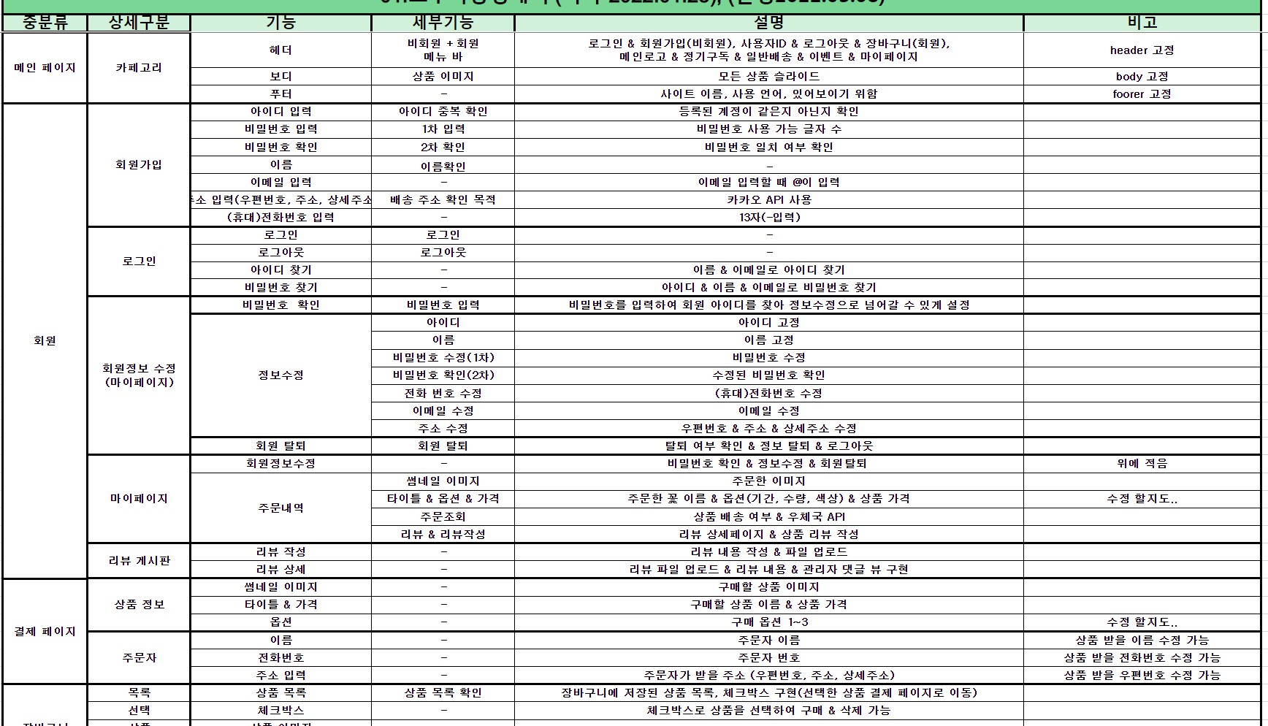
요구 사항 명세서

Slide 8
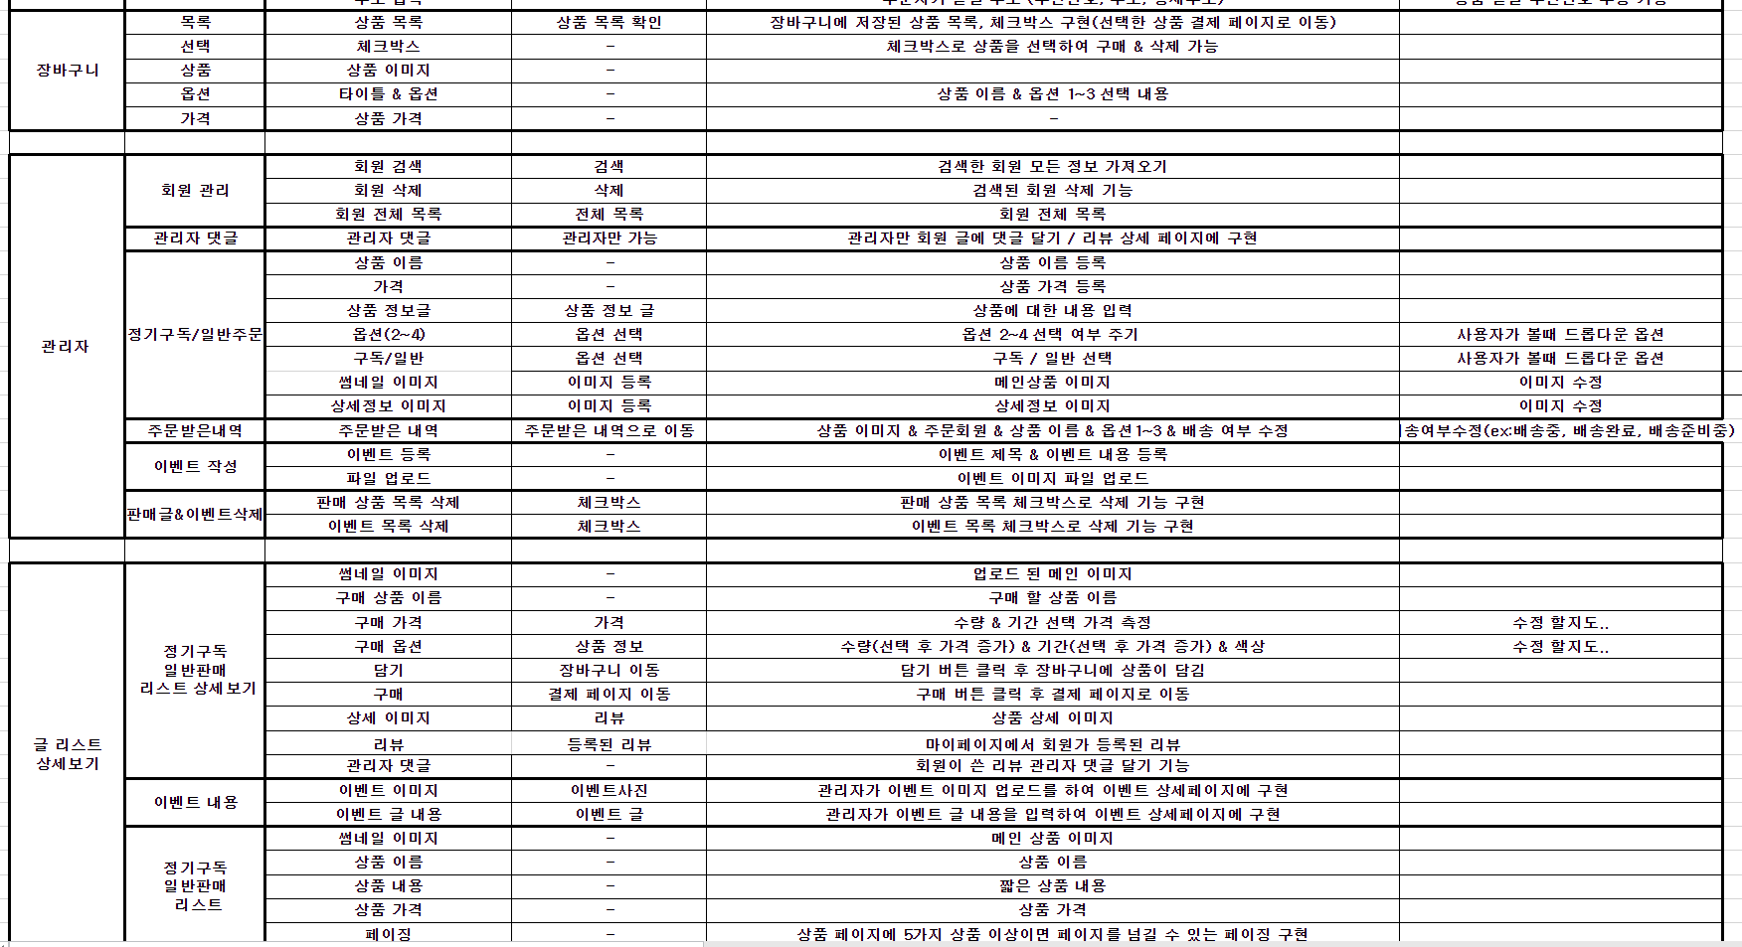
요구 사항 명세서

Slide 9
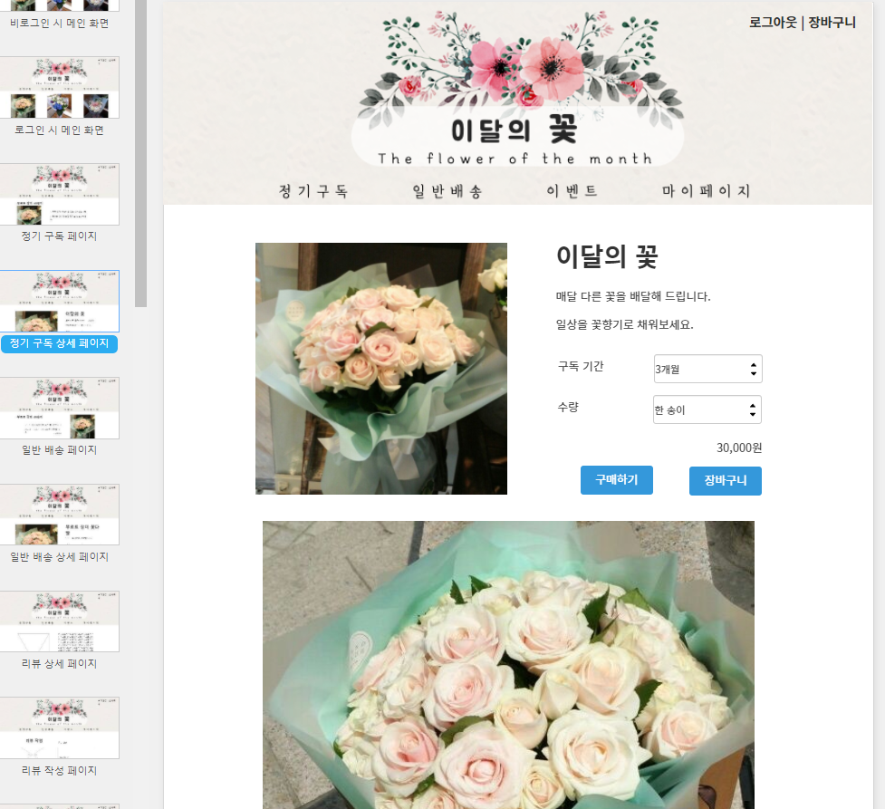
스토리보드

Slide 10
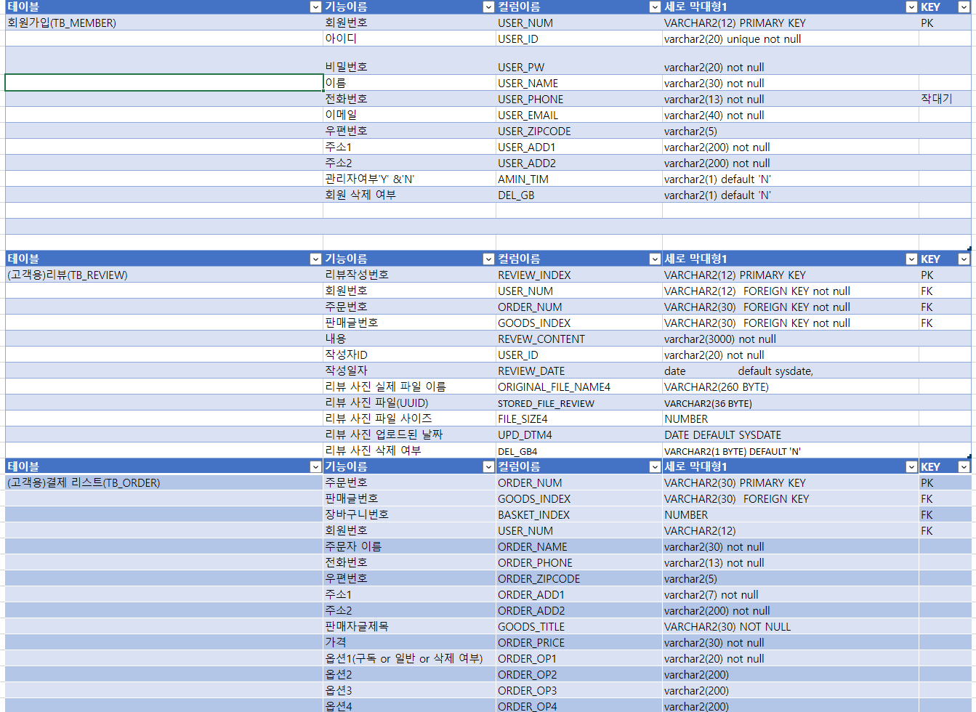
DB설계

Slide 11
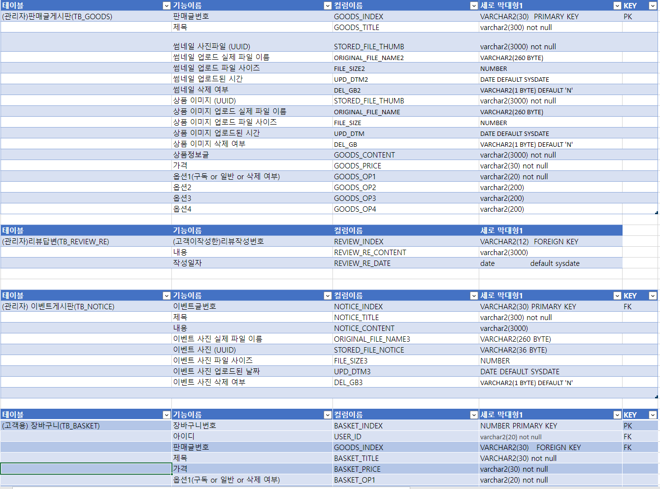
DB설계

Slide 12
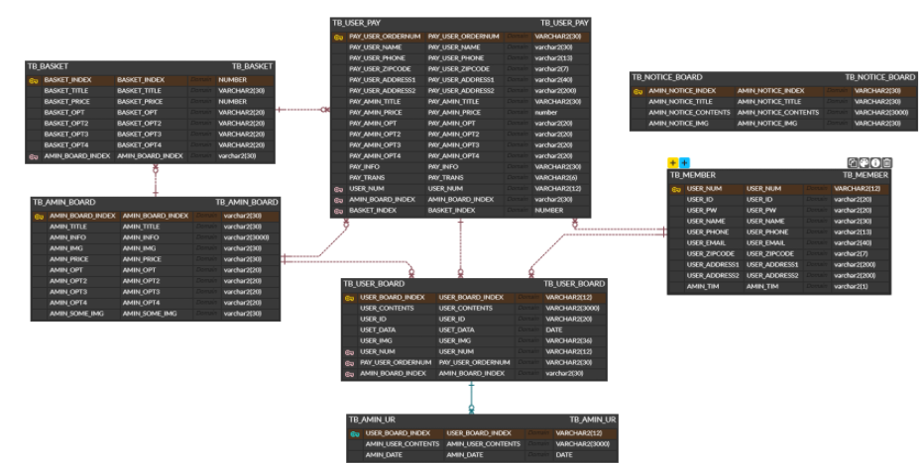
ERDiagram

Slide 13
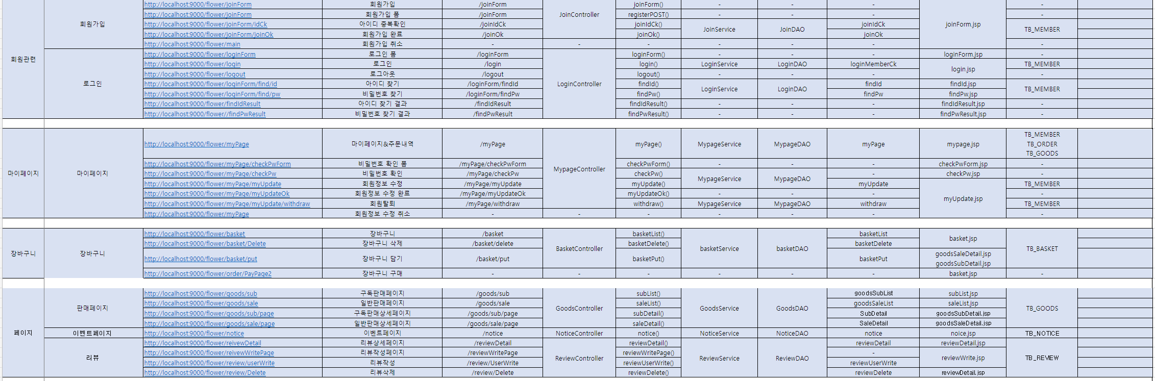
프로젝트 흐름도

Slide 14
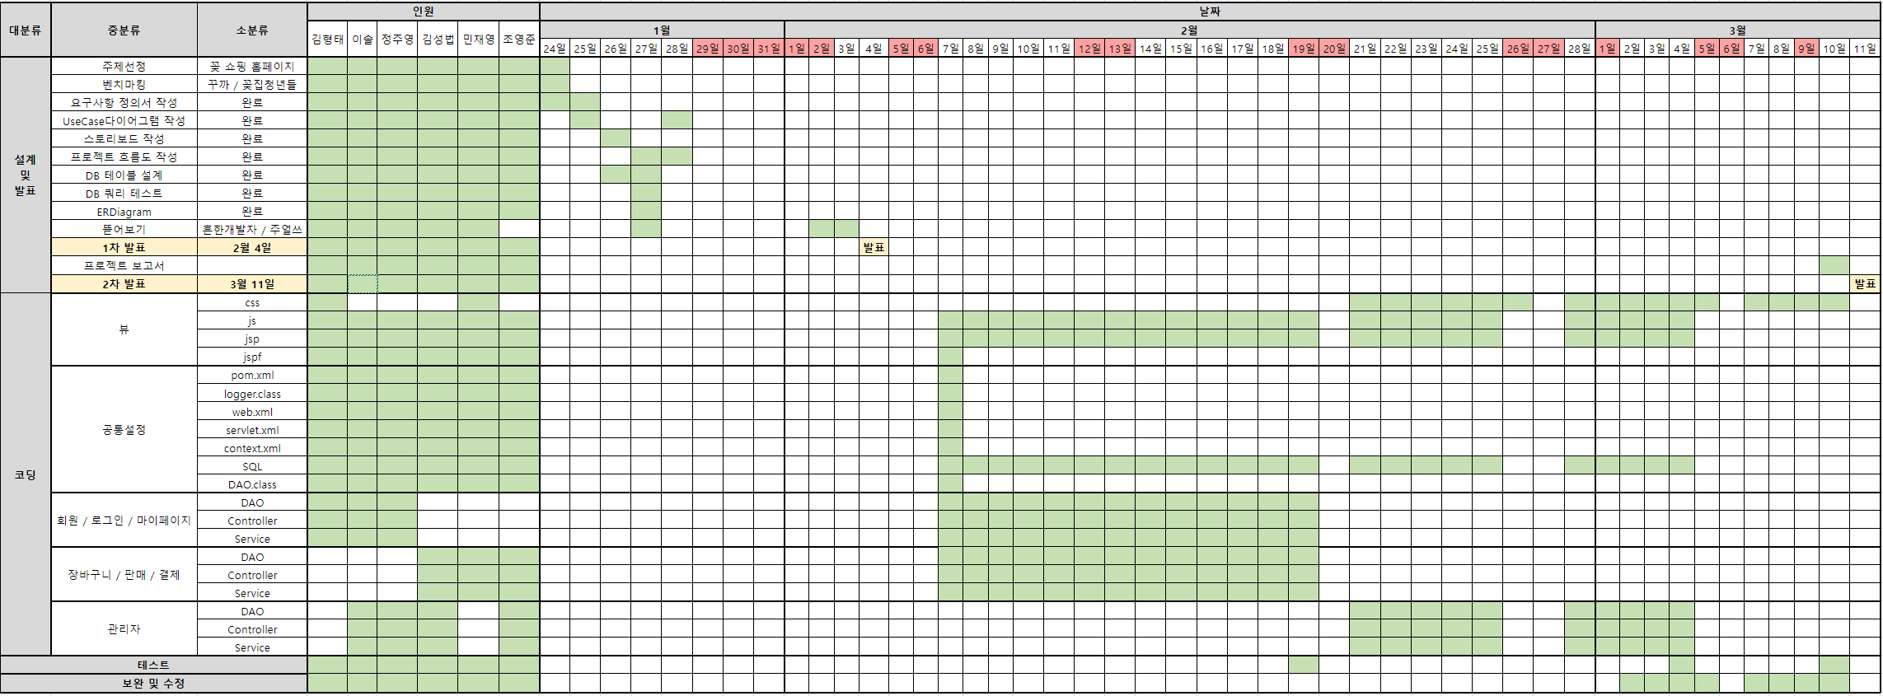
일정 및 역할

Slide 15
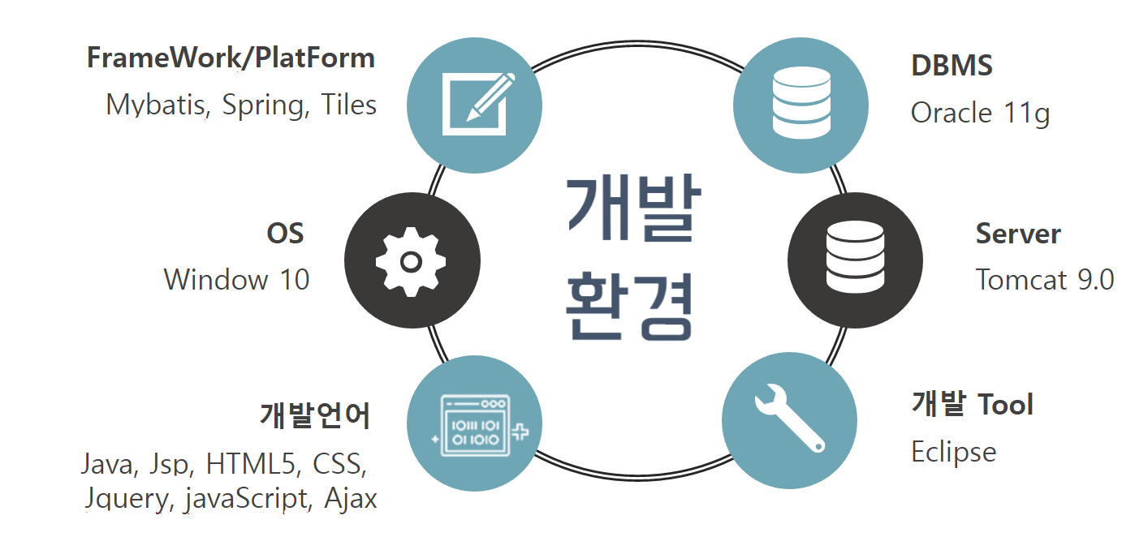
개발 환경
이달의 꽃

Slide 16
헤더 구현
이달의 꽃
비 로그인시
관리자 로그인 시
회원
로그인 시

Slide 17
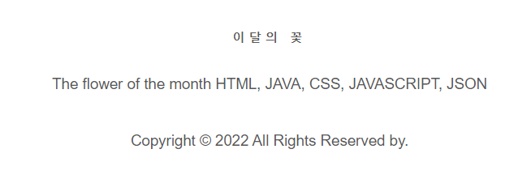
푸터 구현
이달의 꽃

Slide 18
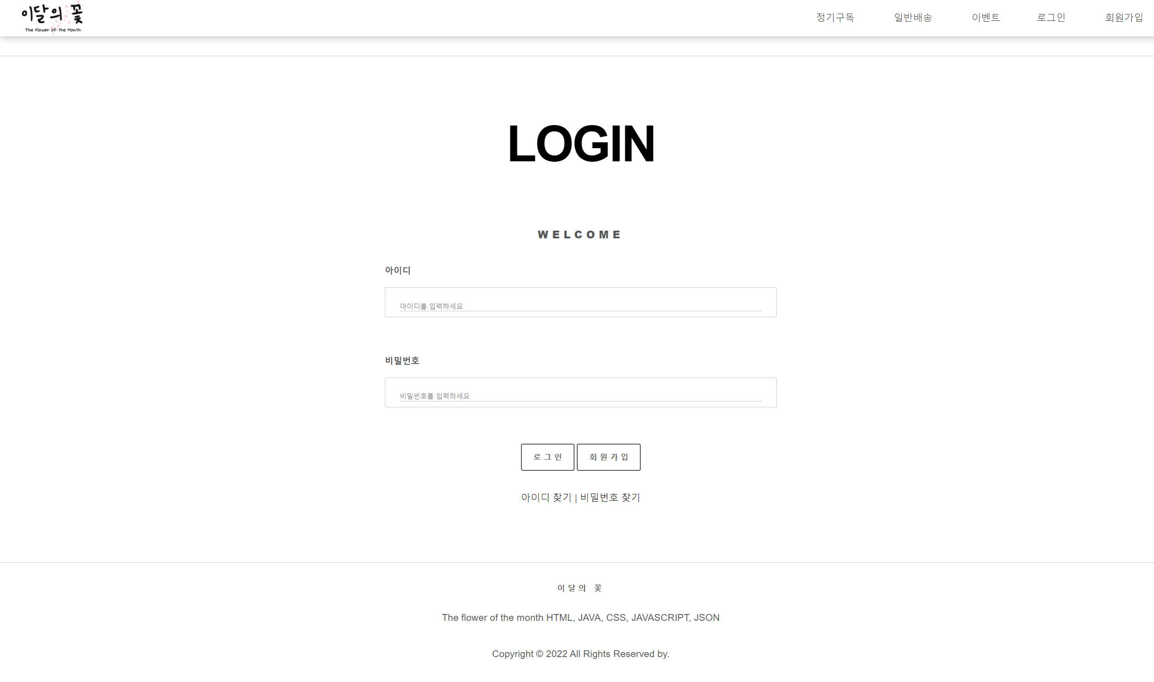
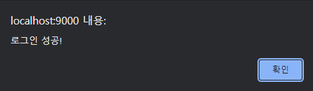
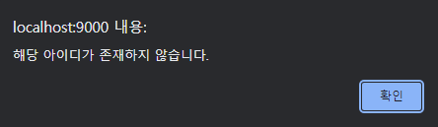
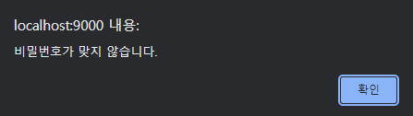
로그인 폼

Slide 19
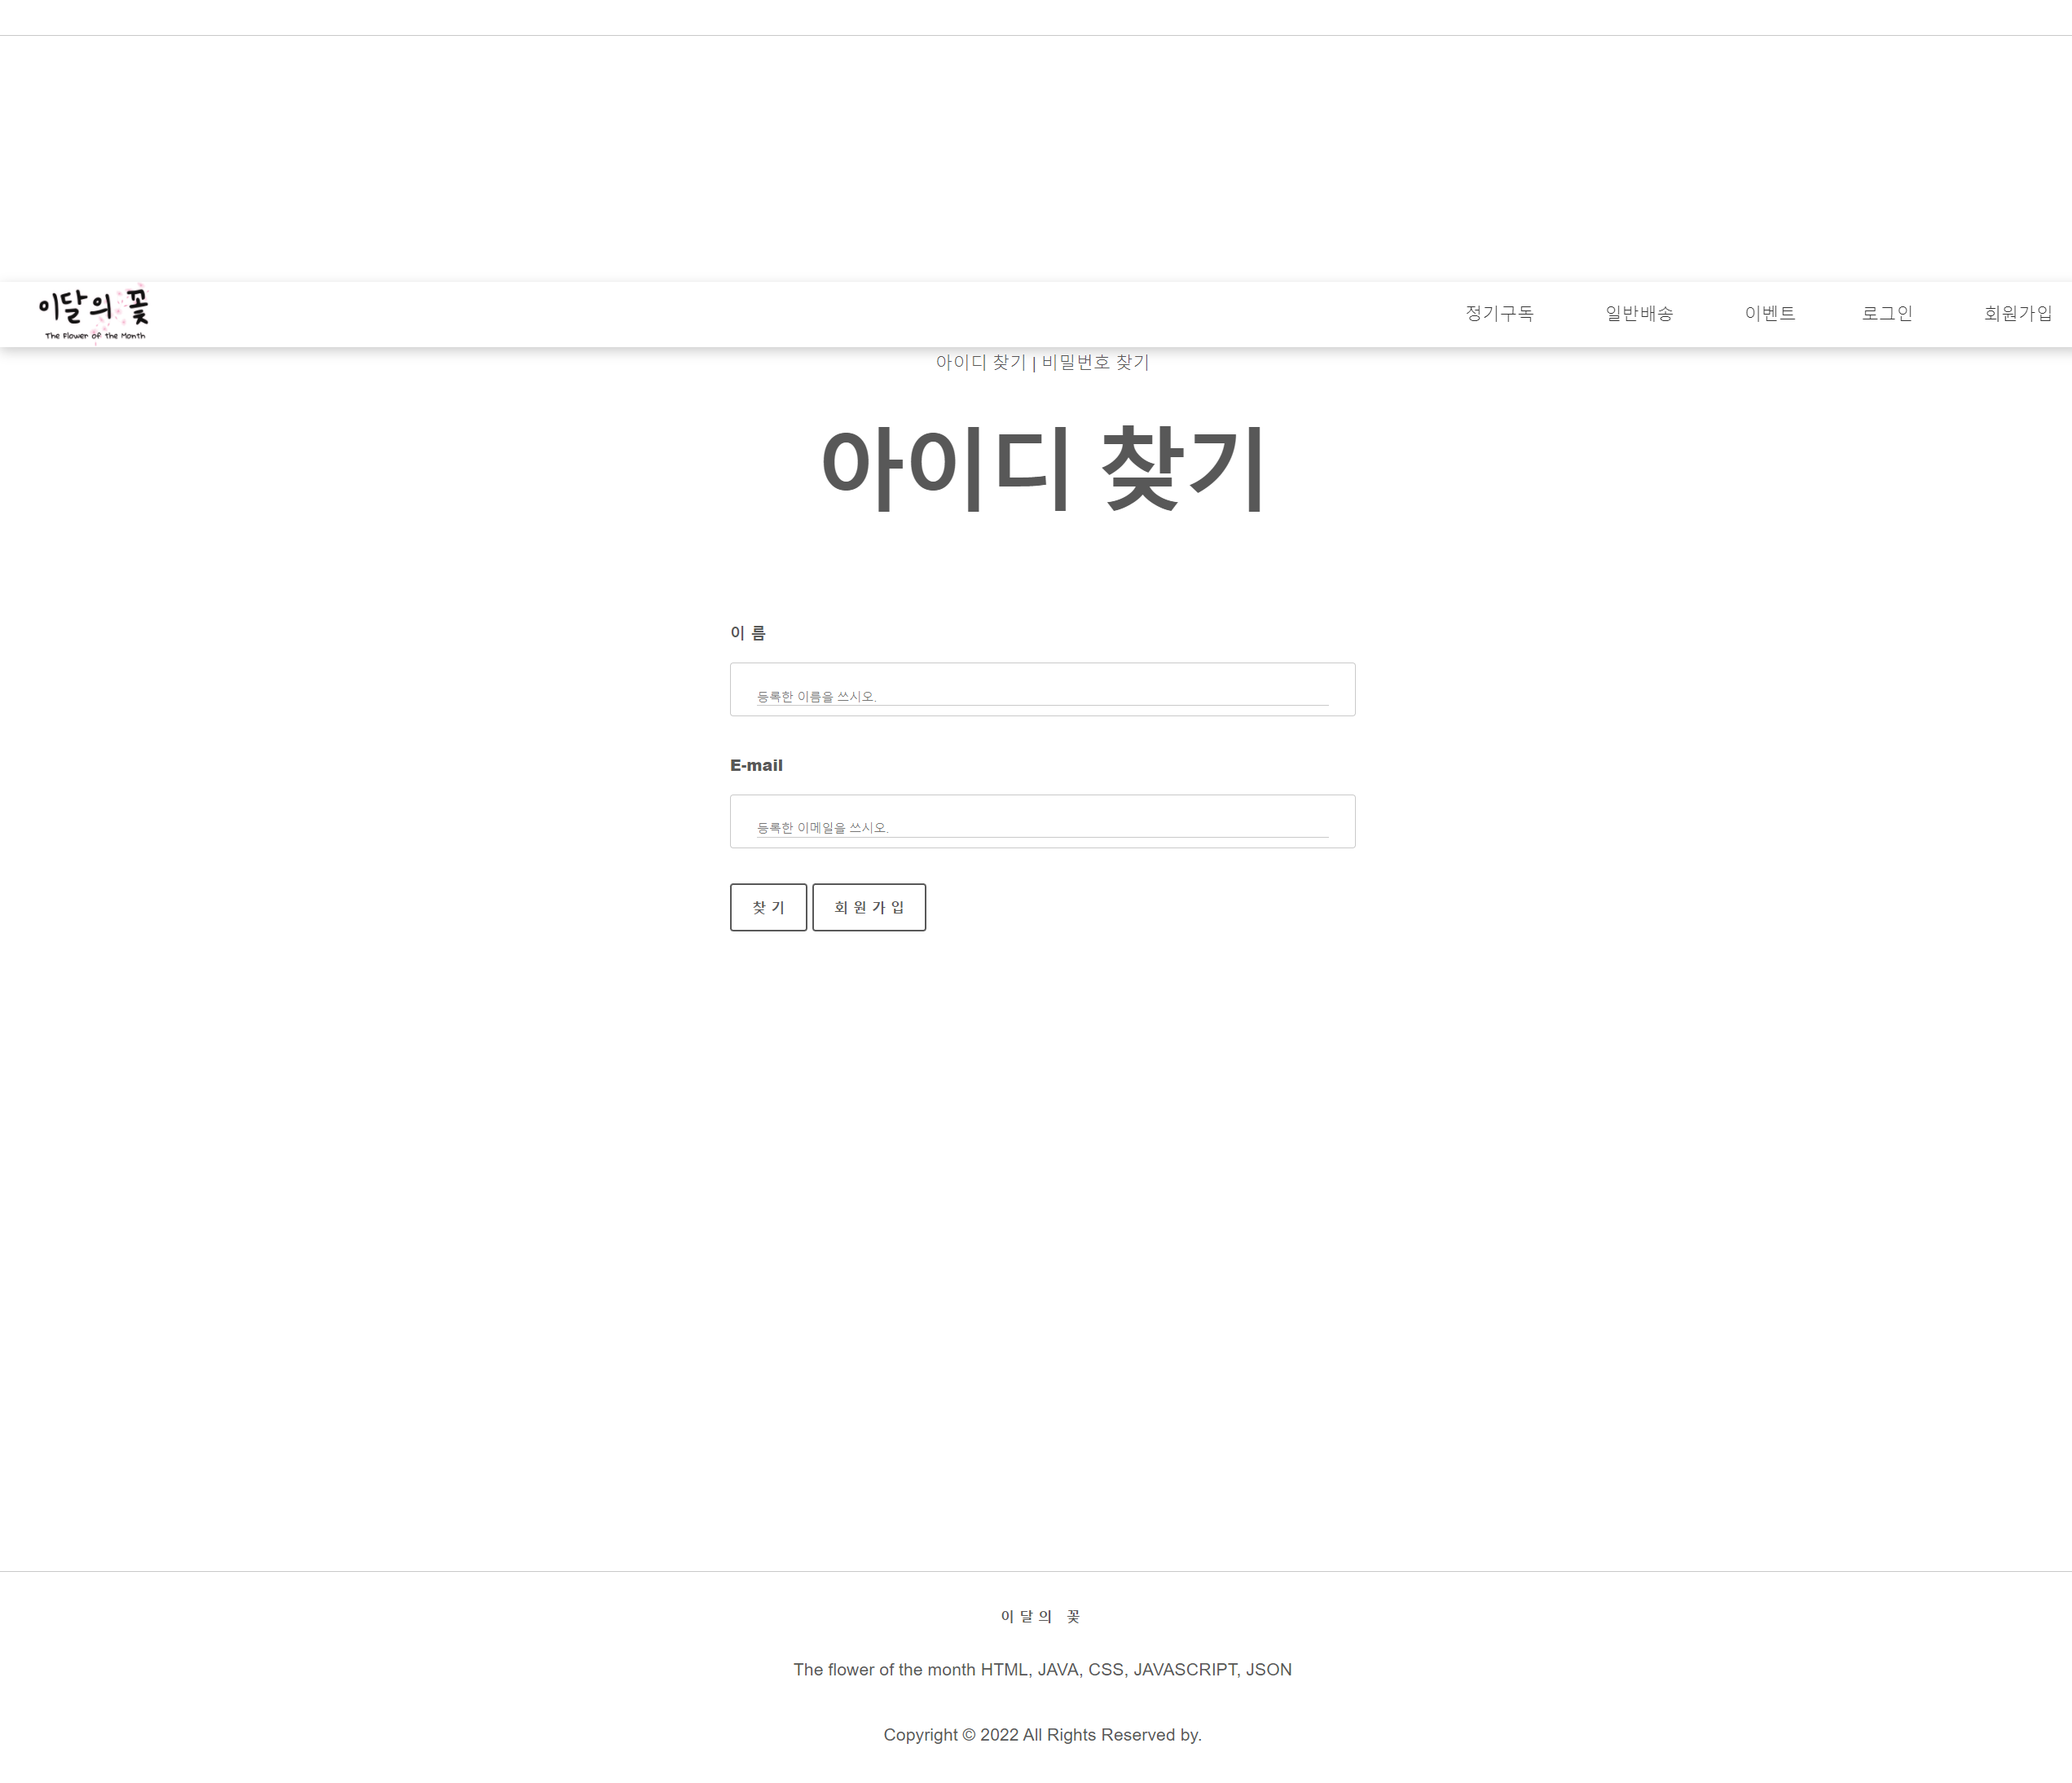
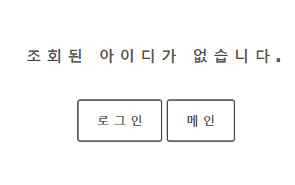
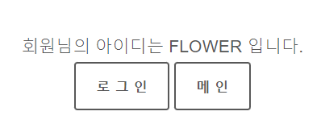
아이디 찾기

Slide 20
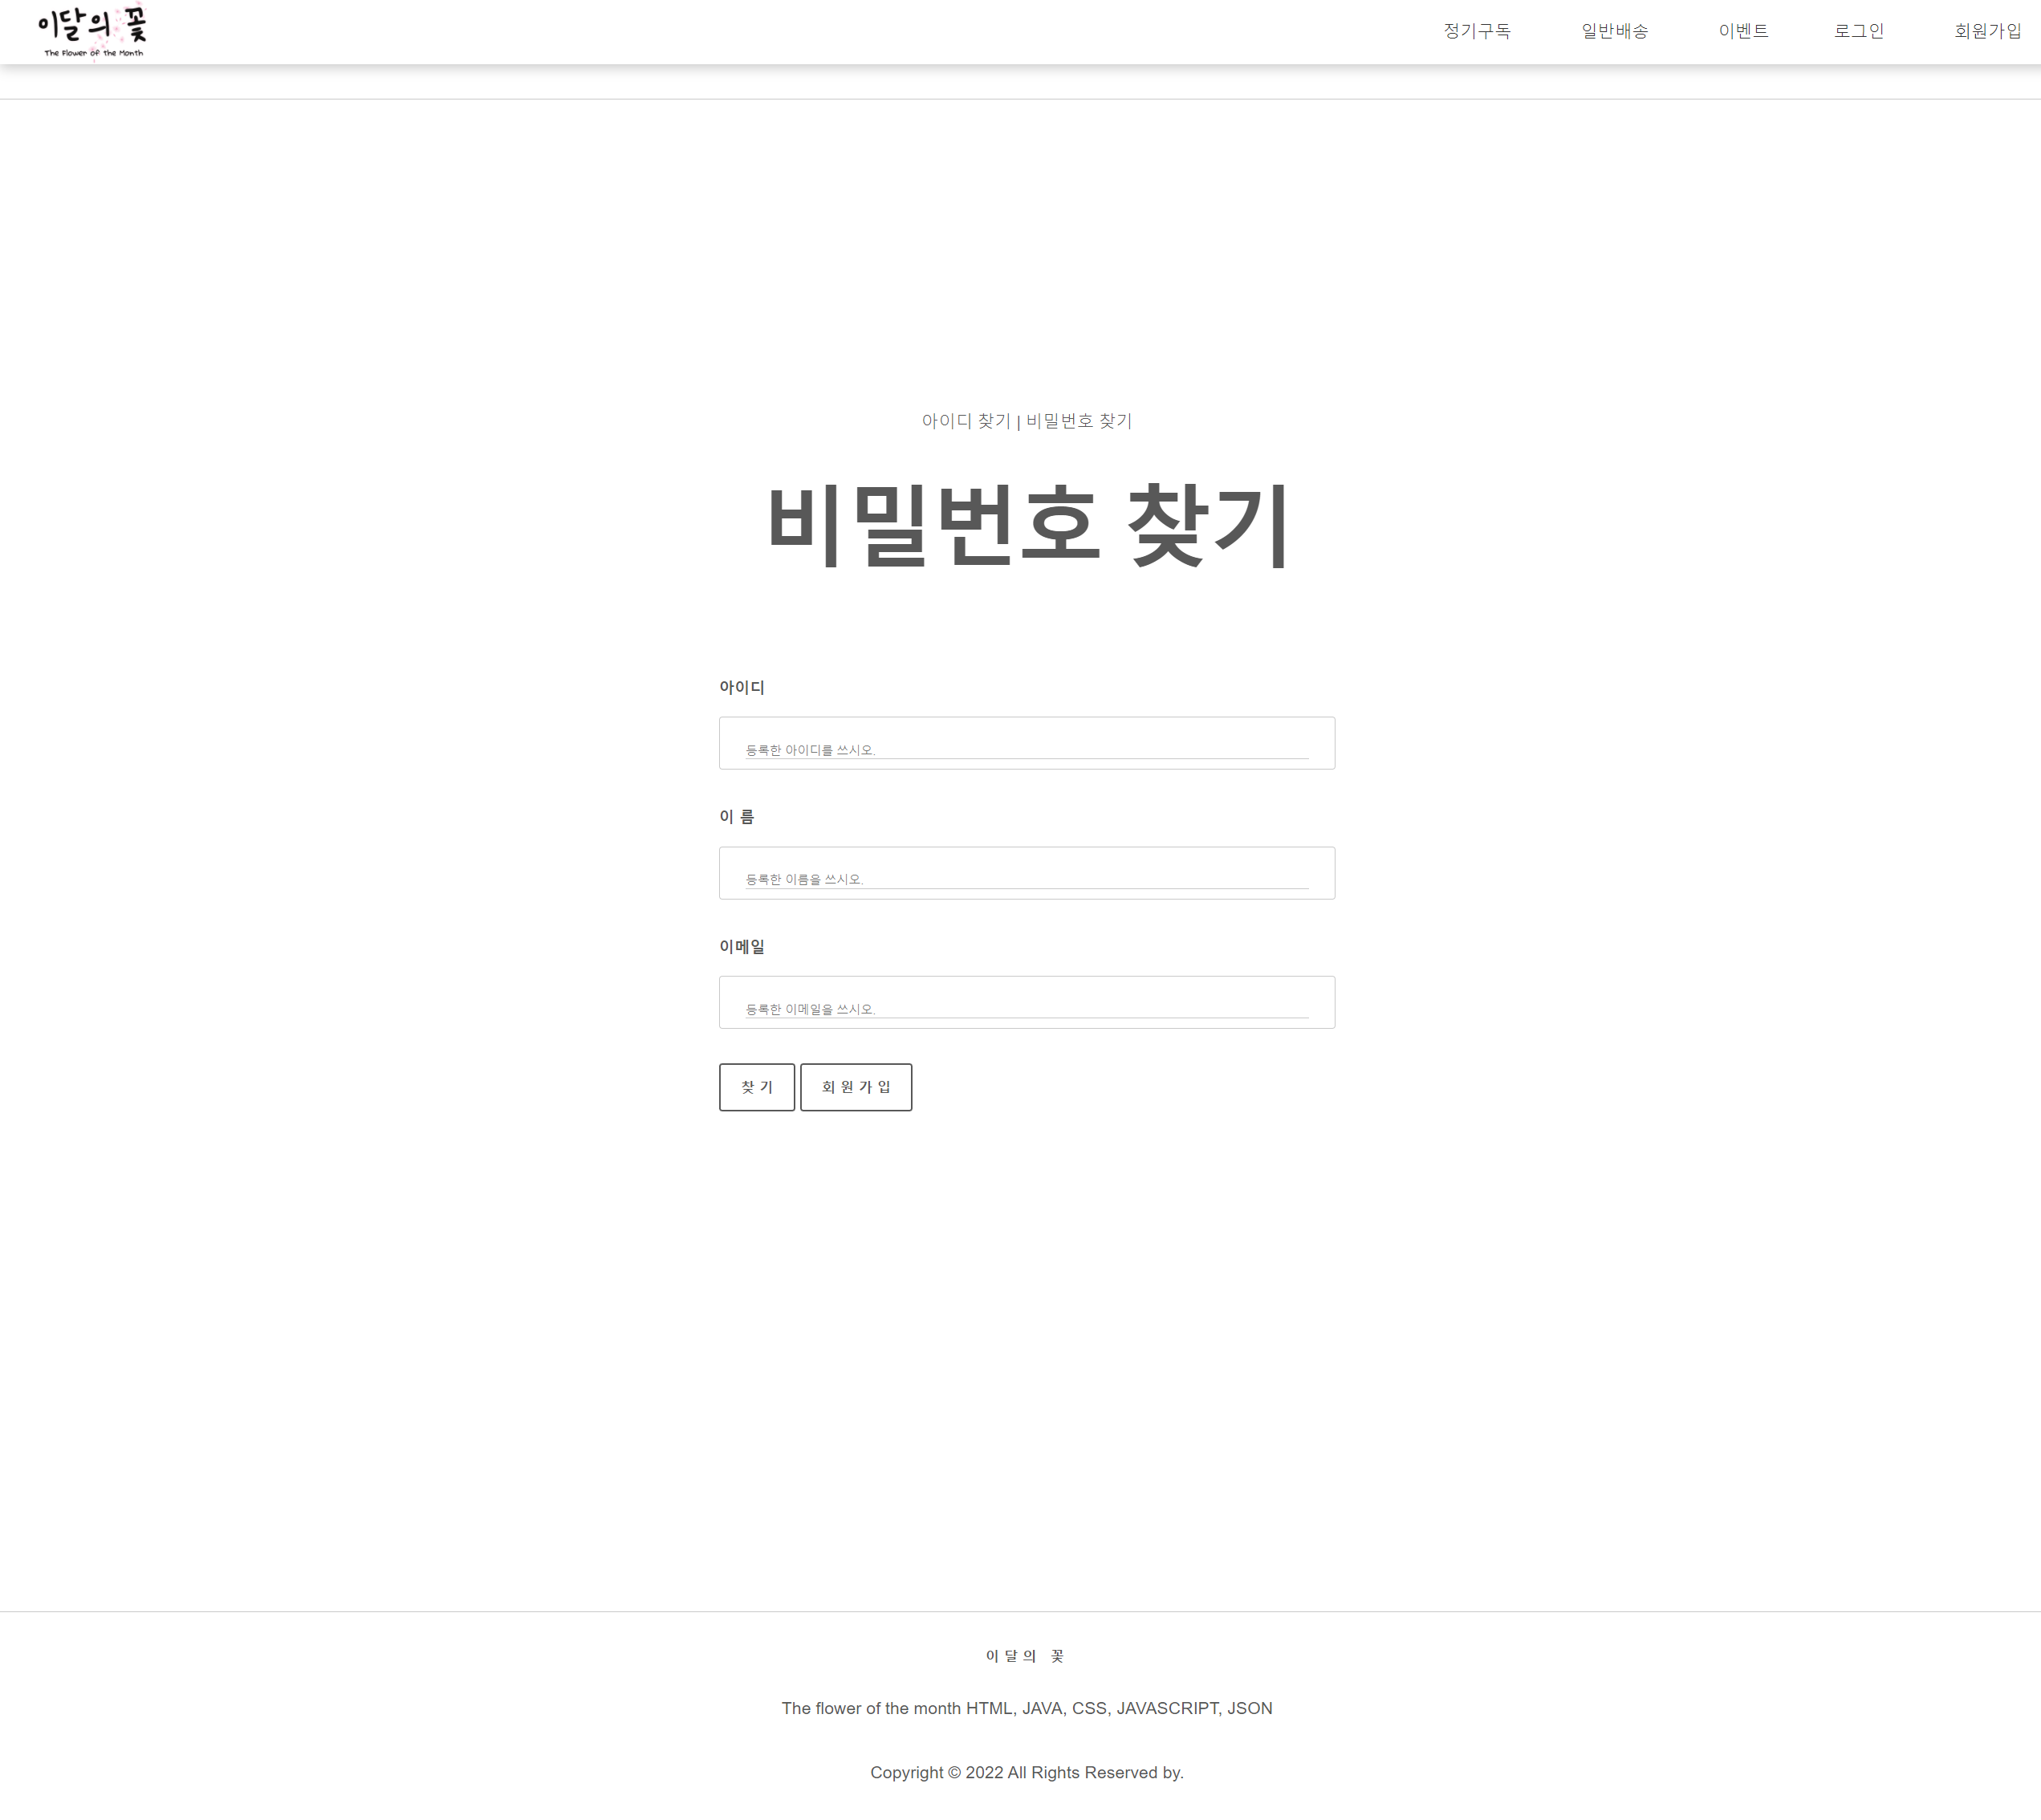
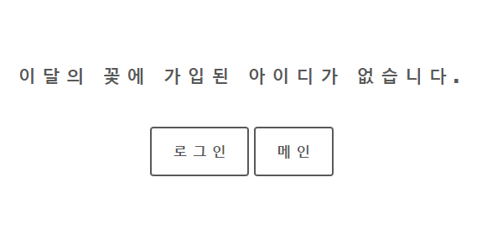
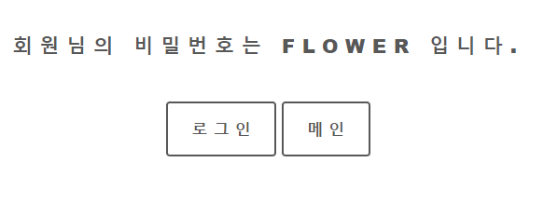
비밀번호 찾기

Slide 21
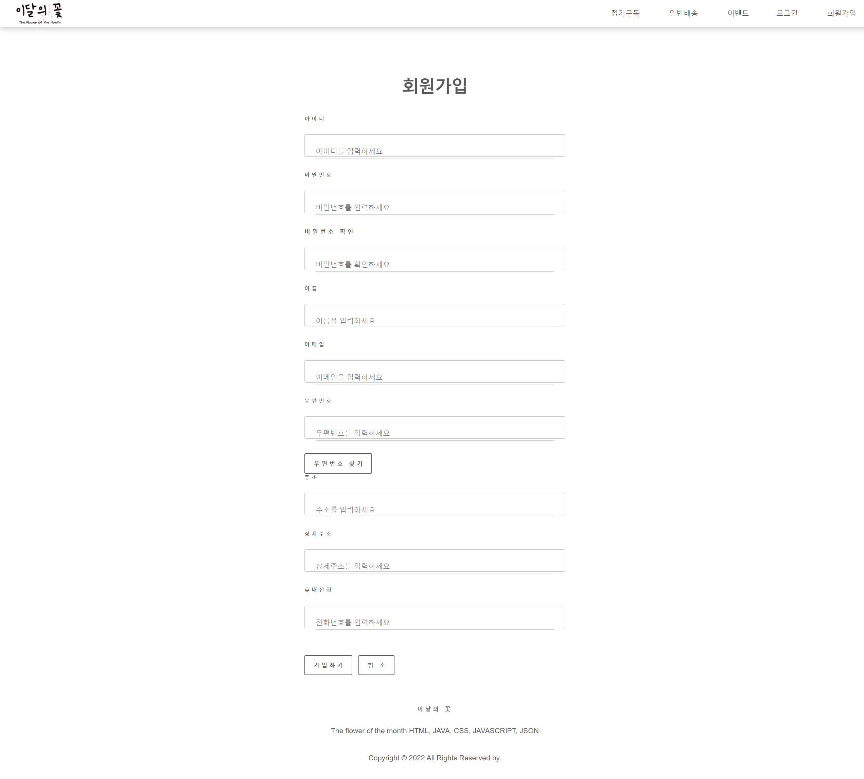
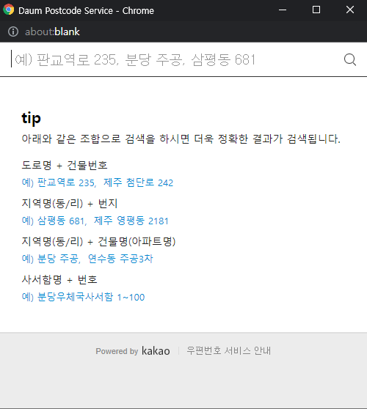
회원가입

Slide 22
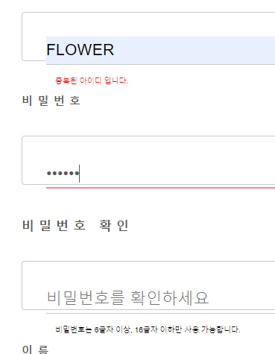
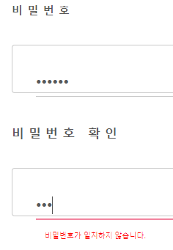
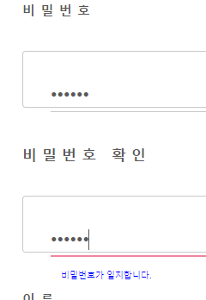
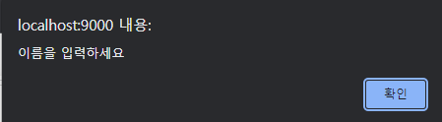
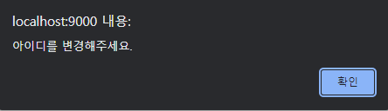
회원가입

Slide 23
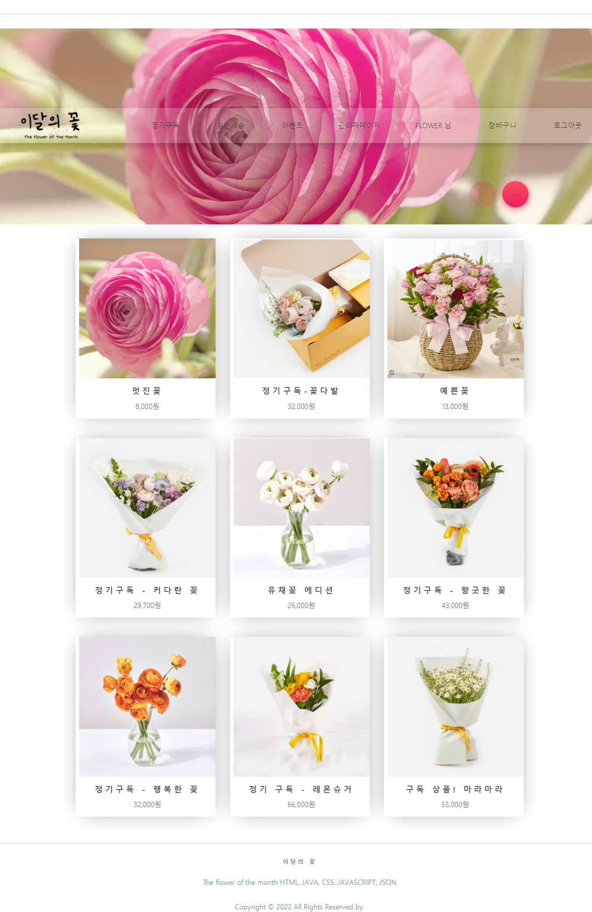
메인 페이지
상품 이미지를 스와이프 형식으로 넘기는 기능
상품들 리스트로 목록 불러오기

Slide 24
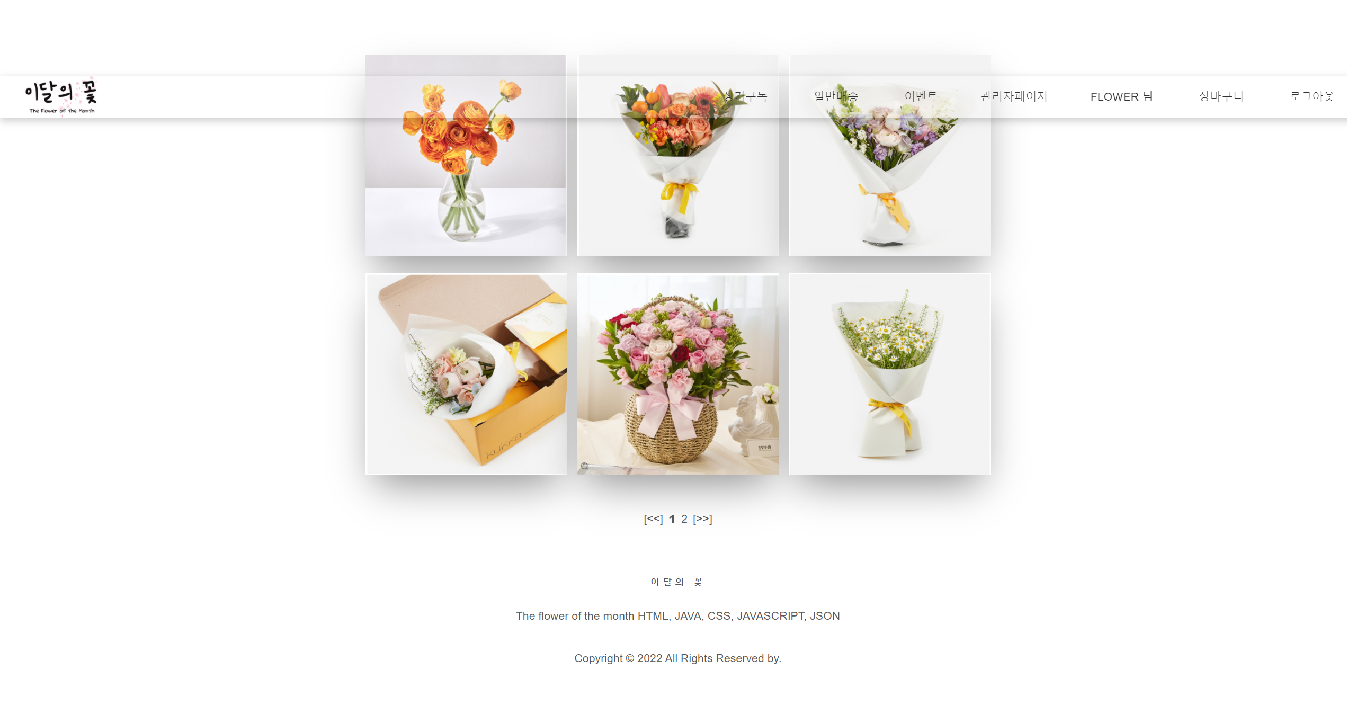
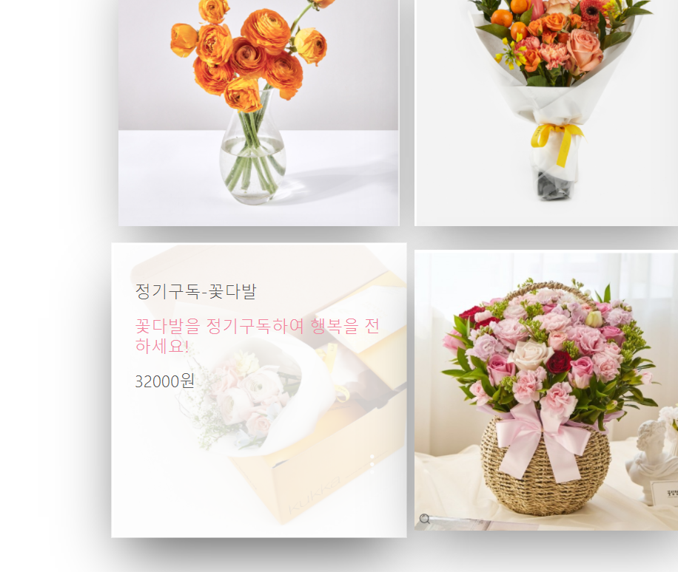
상품 리스트
페이징 기능

Slide 25
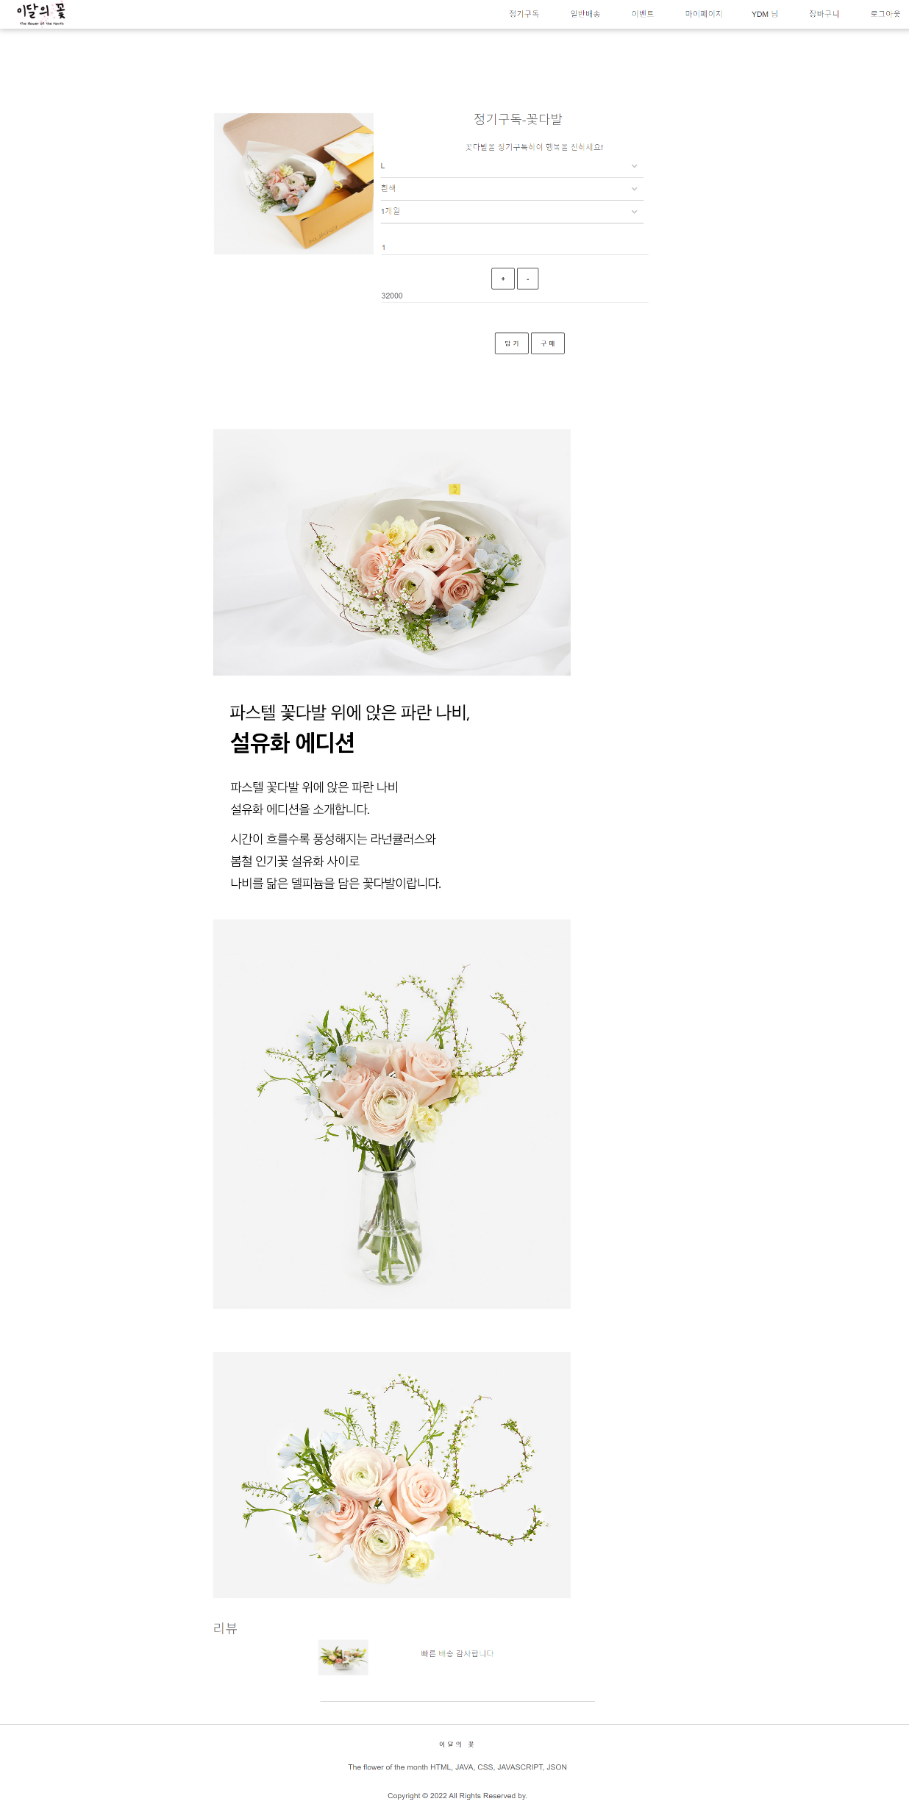
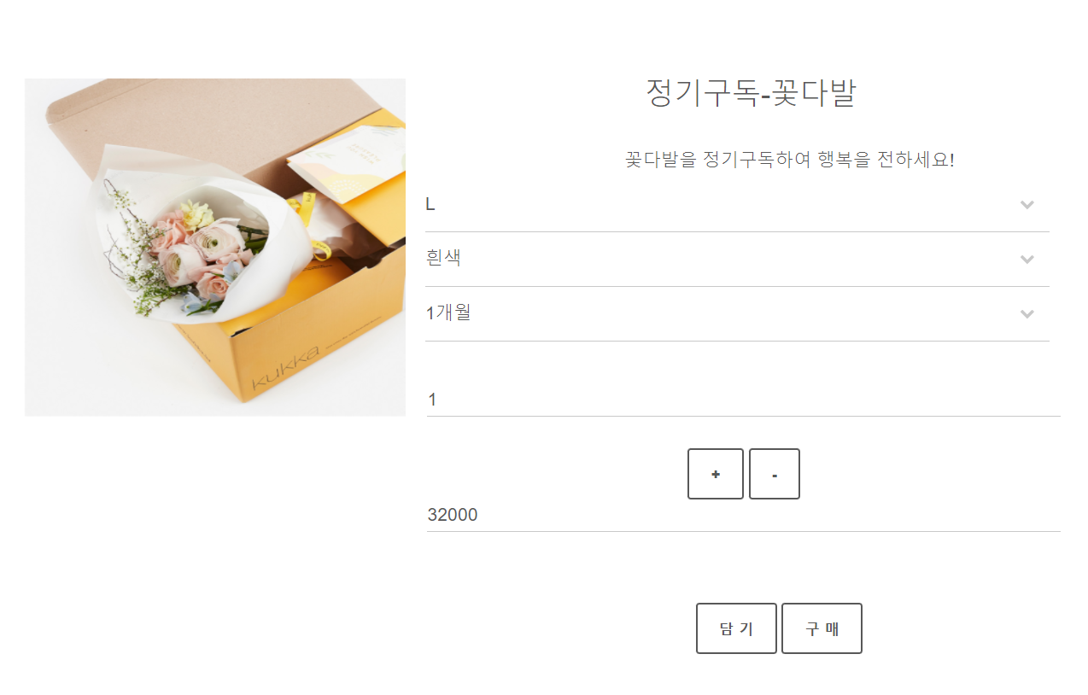
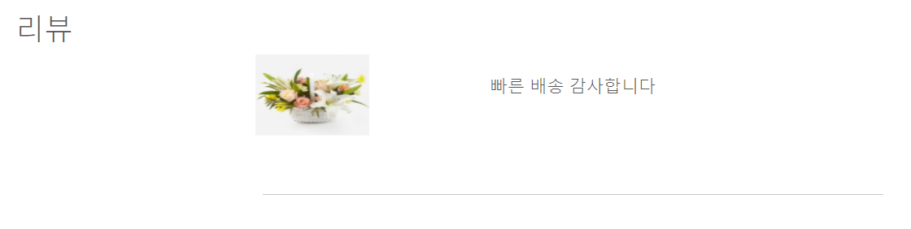
상품 상세정보
상품 옵션 및 수량
구매/ 장바구니 담기
작성된 리뷰

Slide 26
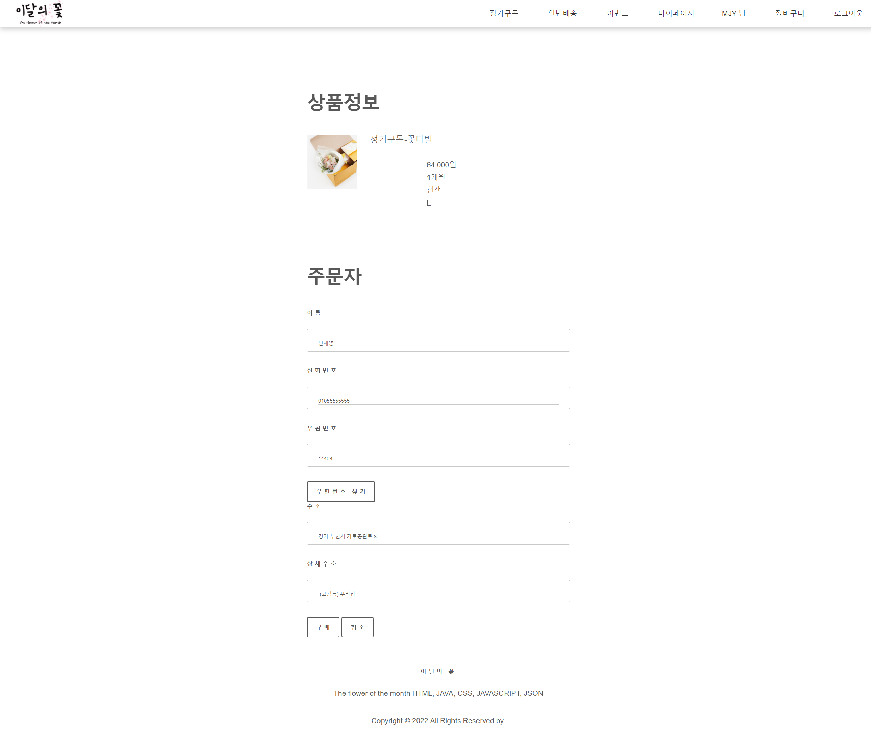
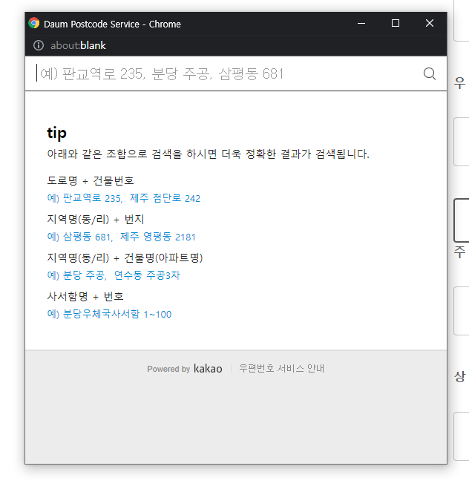
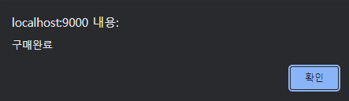
상품 구매 / 장바구니 구매
우편 번호
주소 API

Slide 27
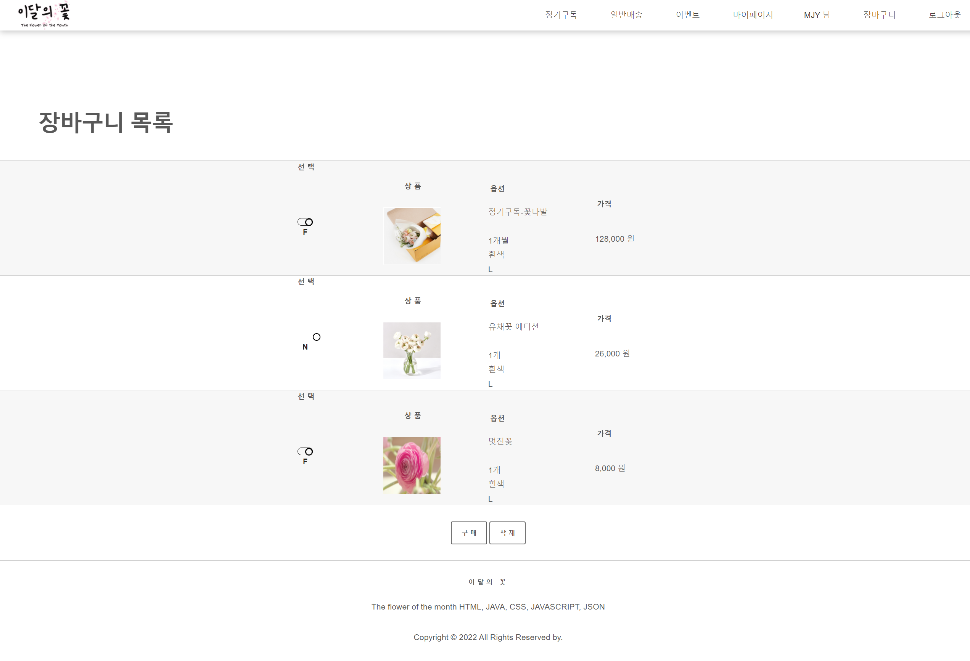
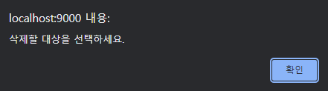
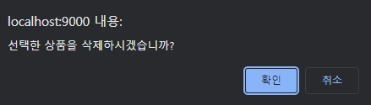
장바구니 목록

Slide 28
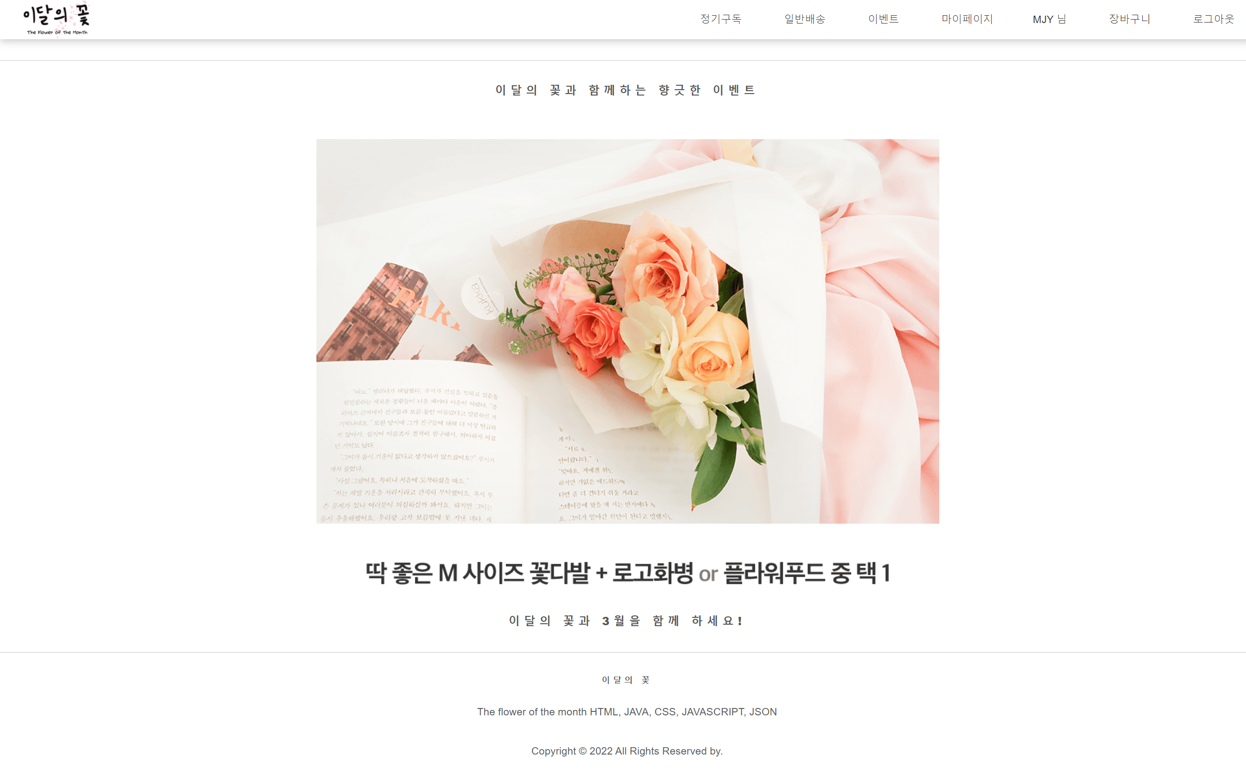
이벤트 페이지

Slide 29
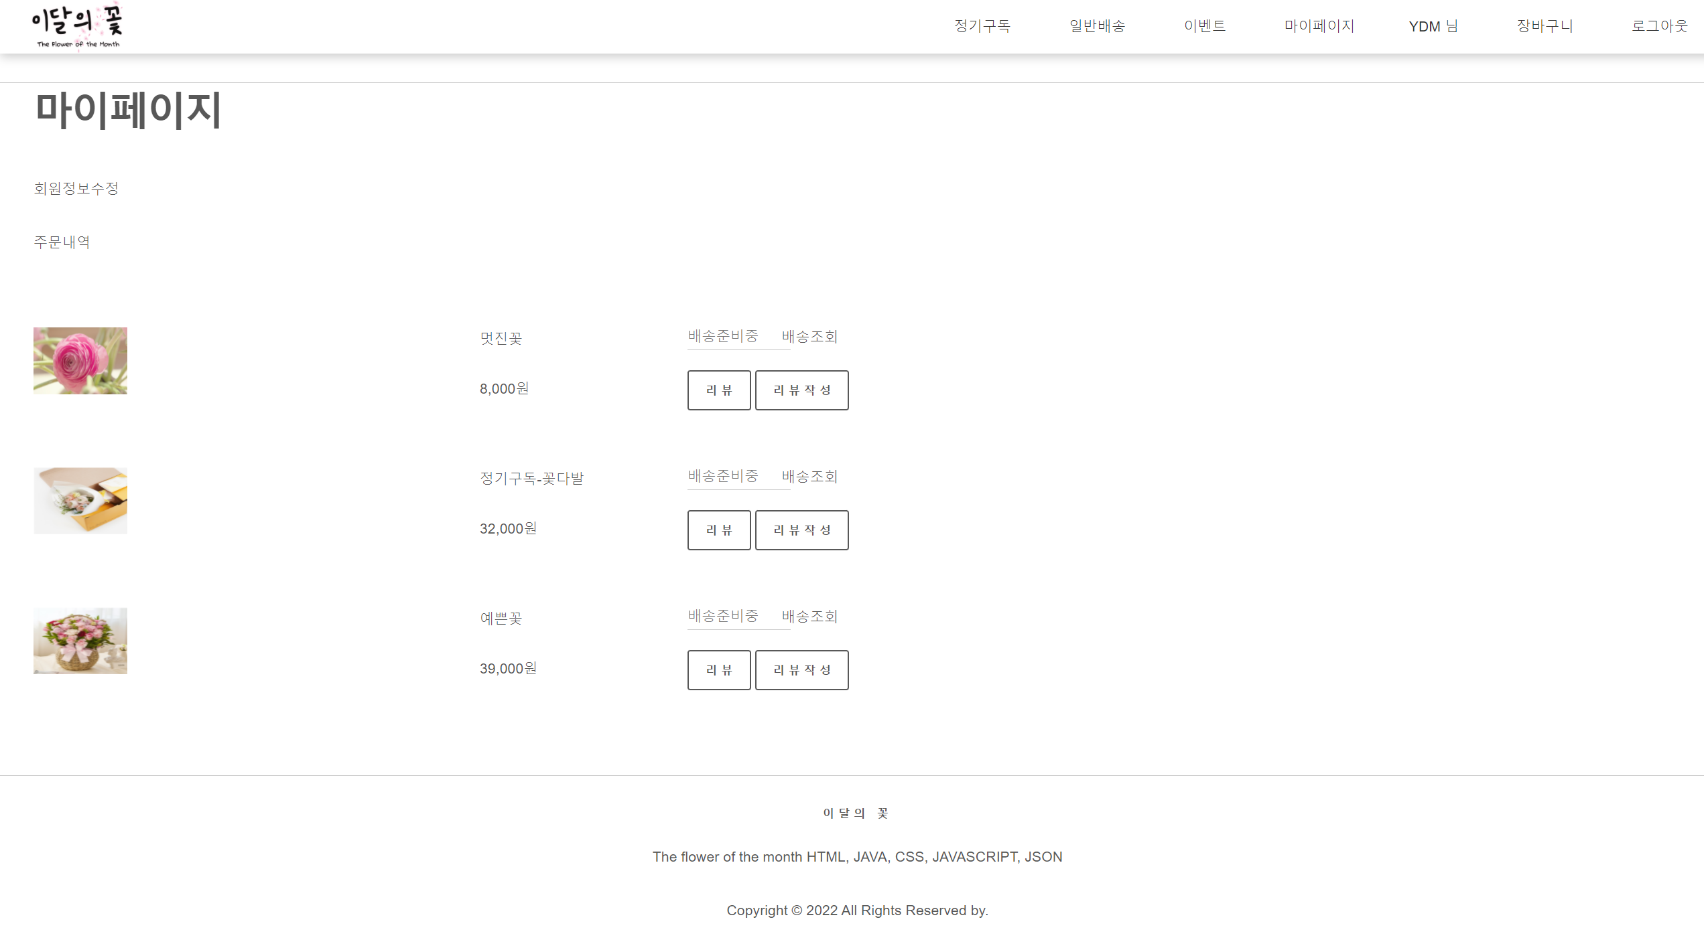
고객용 마이페이지

Slide 30
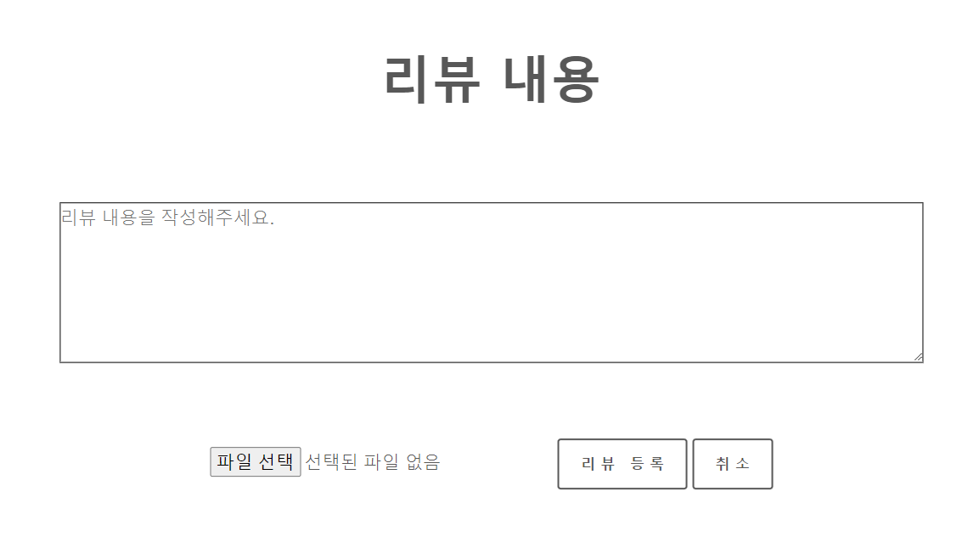
리뷰 작성 페이지

Slide 31
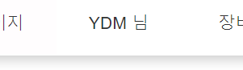
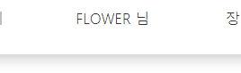
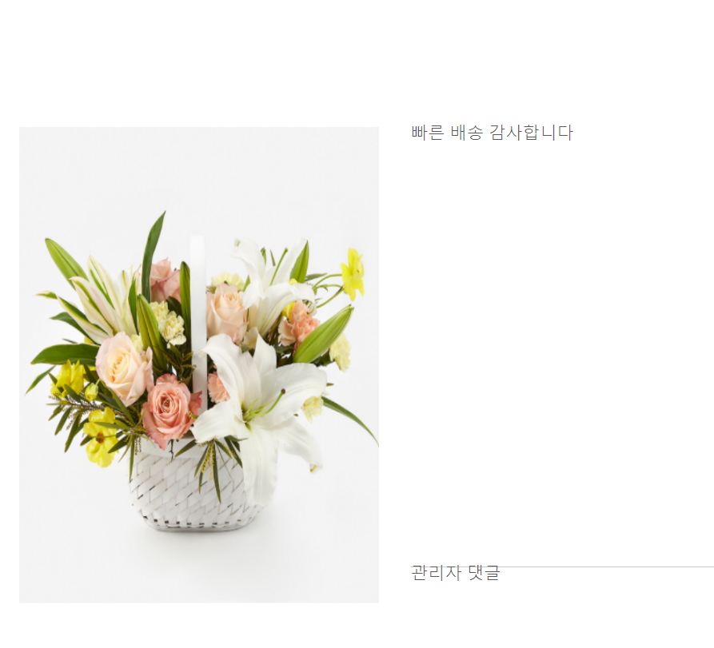
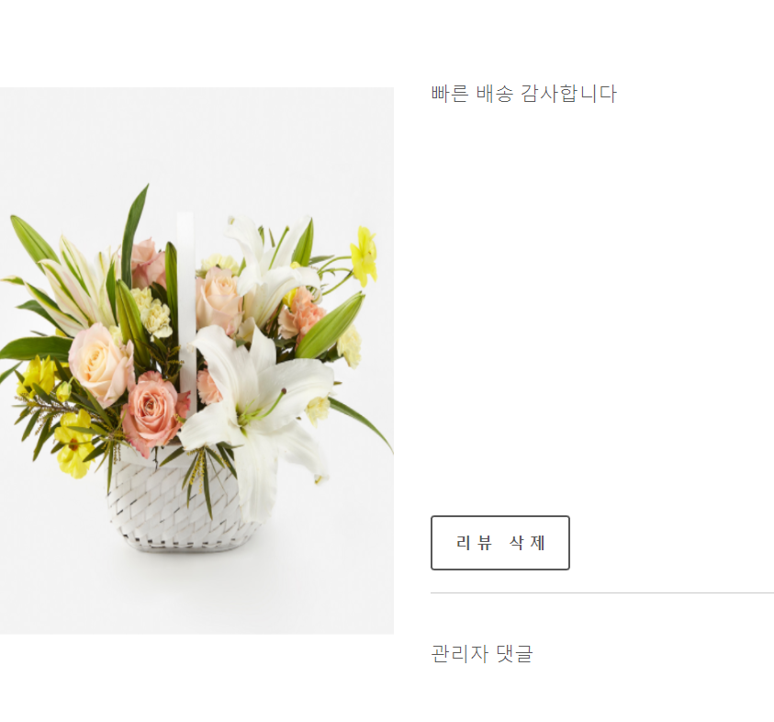
리뷰 작성 페이지

Slide 32


마이페이지 배송조회

Slide 33


회원정보수정 전 비밀번호 확인

Slide 34






회원정보수정

Slide 35




관리자페이지

Slide 36




관리자페이지 - 회원관리

Slide 37



관리자페이지 – 주문받은 내역

Slide 38





관리자페이지 – 판매글 등록

Slide 39


관리자페이지 – 이벤트 등록

Slide 40


관리자페이지 – 판매글/이벤트 삭제

Slide 41
감사합니다
-THE END-

